Slide 1
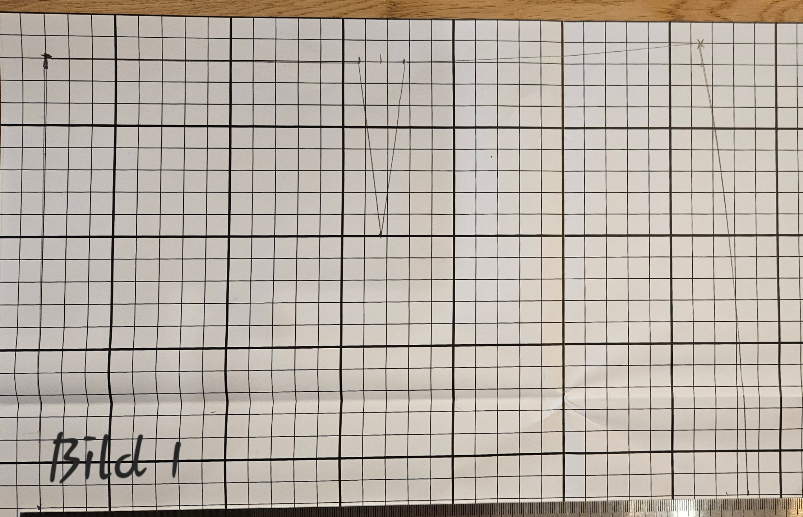
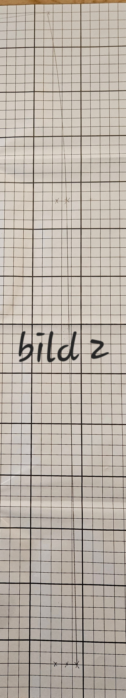
Min tankegång :
Lektion 1
Rita mönster :
Då jag är äldre och har fått större

Slide 2
midjemått blir inte midja/stuss måtten så markerat som det skulle annars.
Har valt 4 cm bredare vid stuss vilket blir totalt 2 cm bredare på framstycket och 2 cm bredare på bakstycket.
Se bild 1.
Bild 2 = utökning från Svm till Fållinje + 1 cm....så
1a X = mitt mått
2a X = rörelsevidd 1 cm
3e X = Mönstermått + 1 cm
Behöver endast 1 sprängveck.
Mönster enligt skala

Slide 3
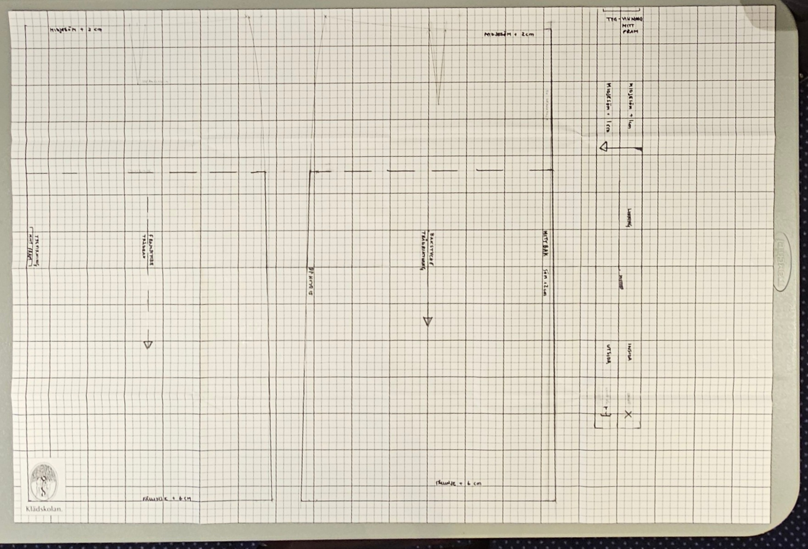
Obs, att jag justerat skrift till fåll på senare bild.
Klippte ut mönster på rutade pappret och även på silkepapper även om jag borde låtit rutade pappret vara.
Nålat silkepappers mönstret på lakansväv.
Använt sporre o kalkerpapp till inprovning.
Lagt till 2 cm sömsmån för mitt bak, då

Slide 4
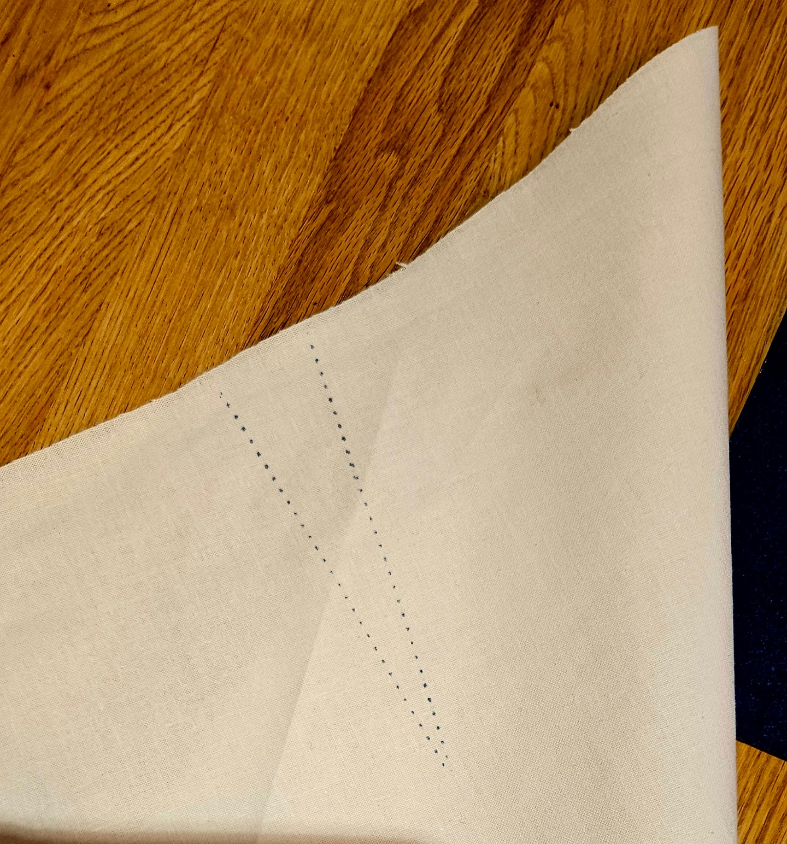
jag väljer dragkedja där.
Min erfarenhet är att höft dragkedja gärna bular sig så om ni har bra tips för det...återkom gärna...så testar jag det vid tillfälle.
Klippt papper med en sax jag inte är rädd om och tyg med tygsax.

Slide 5
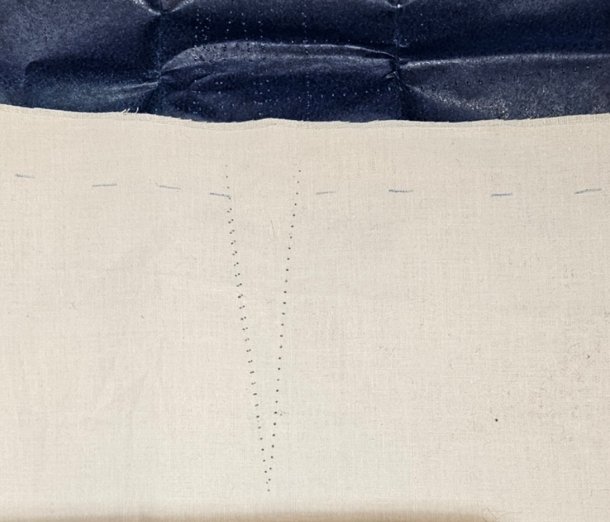
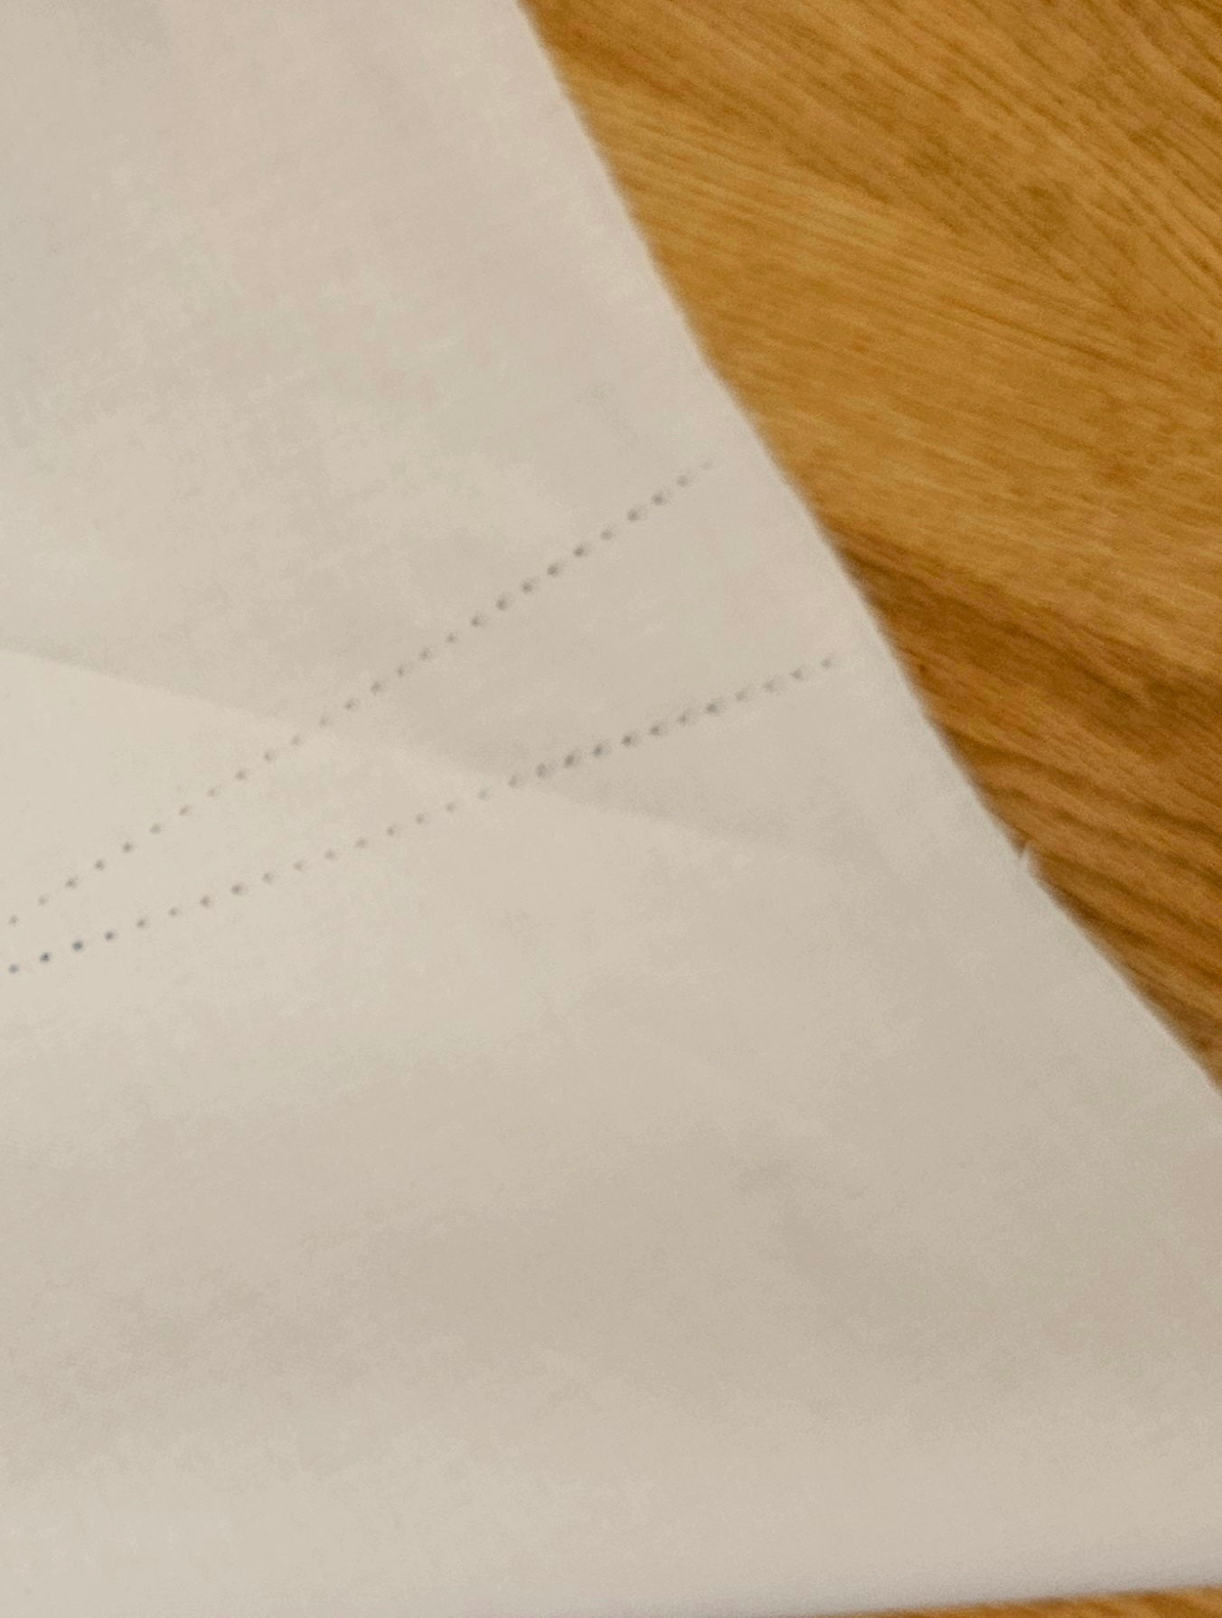

Slide 6
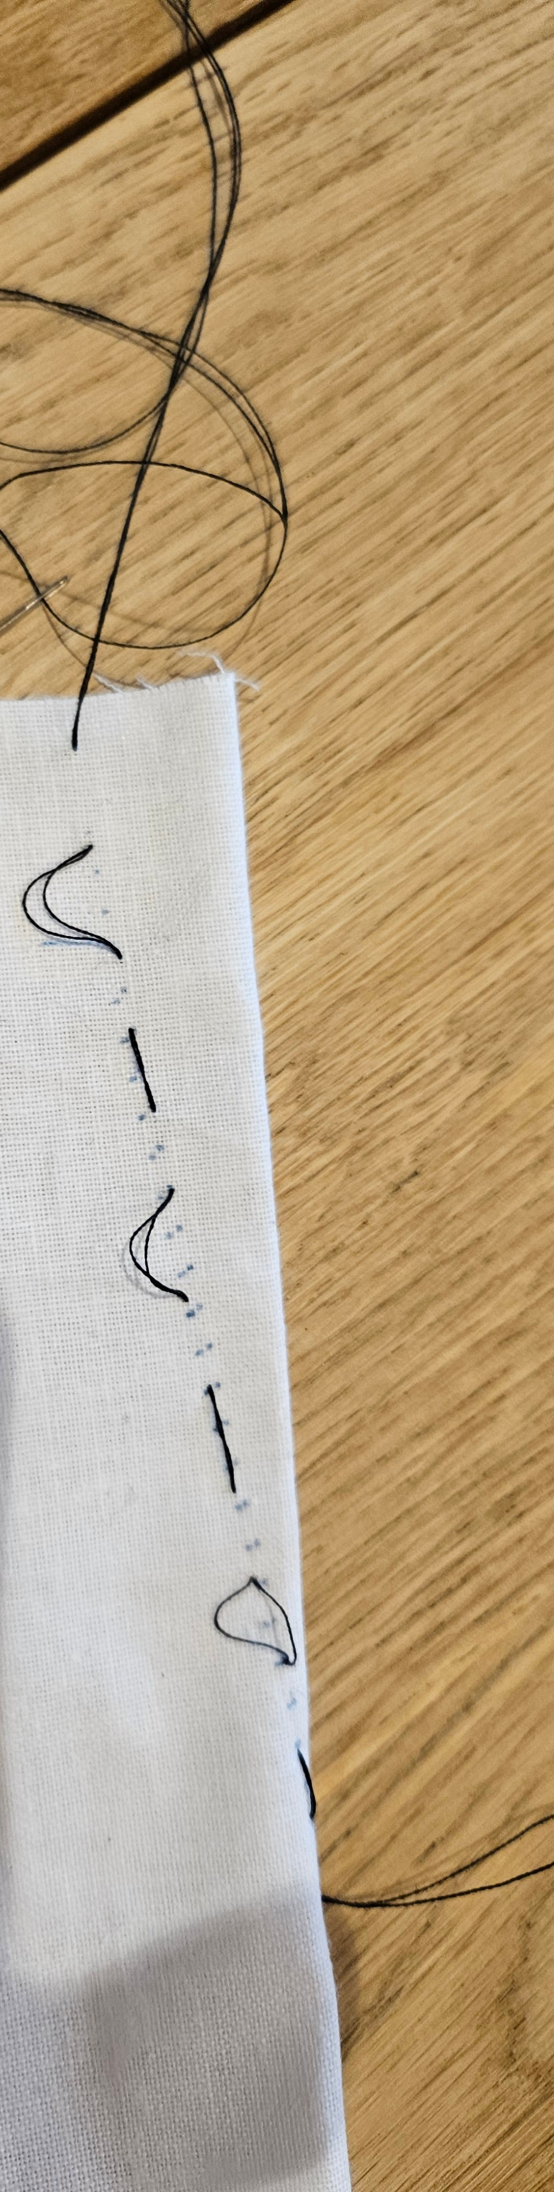

Slide 7
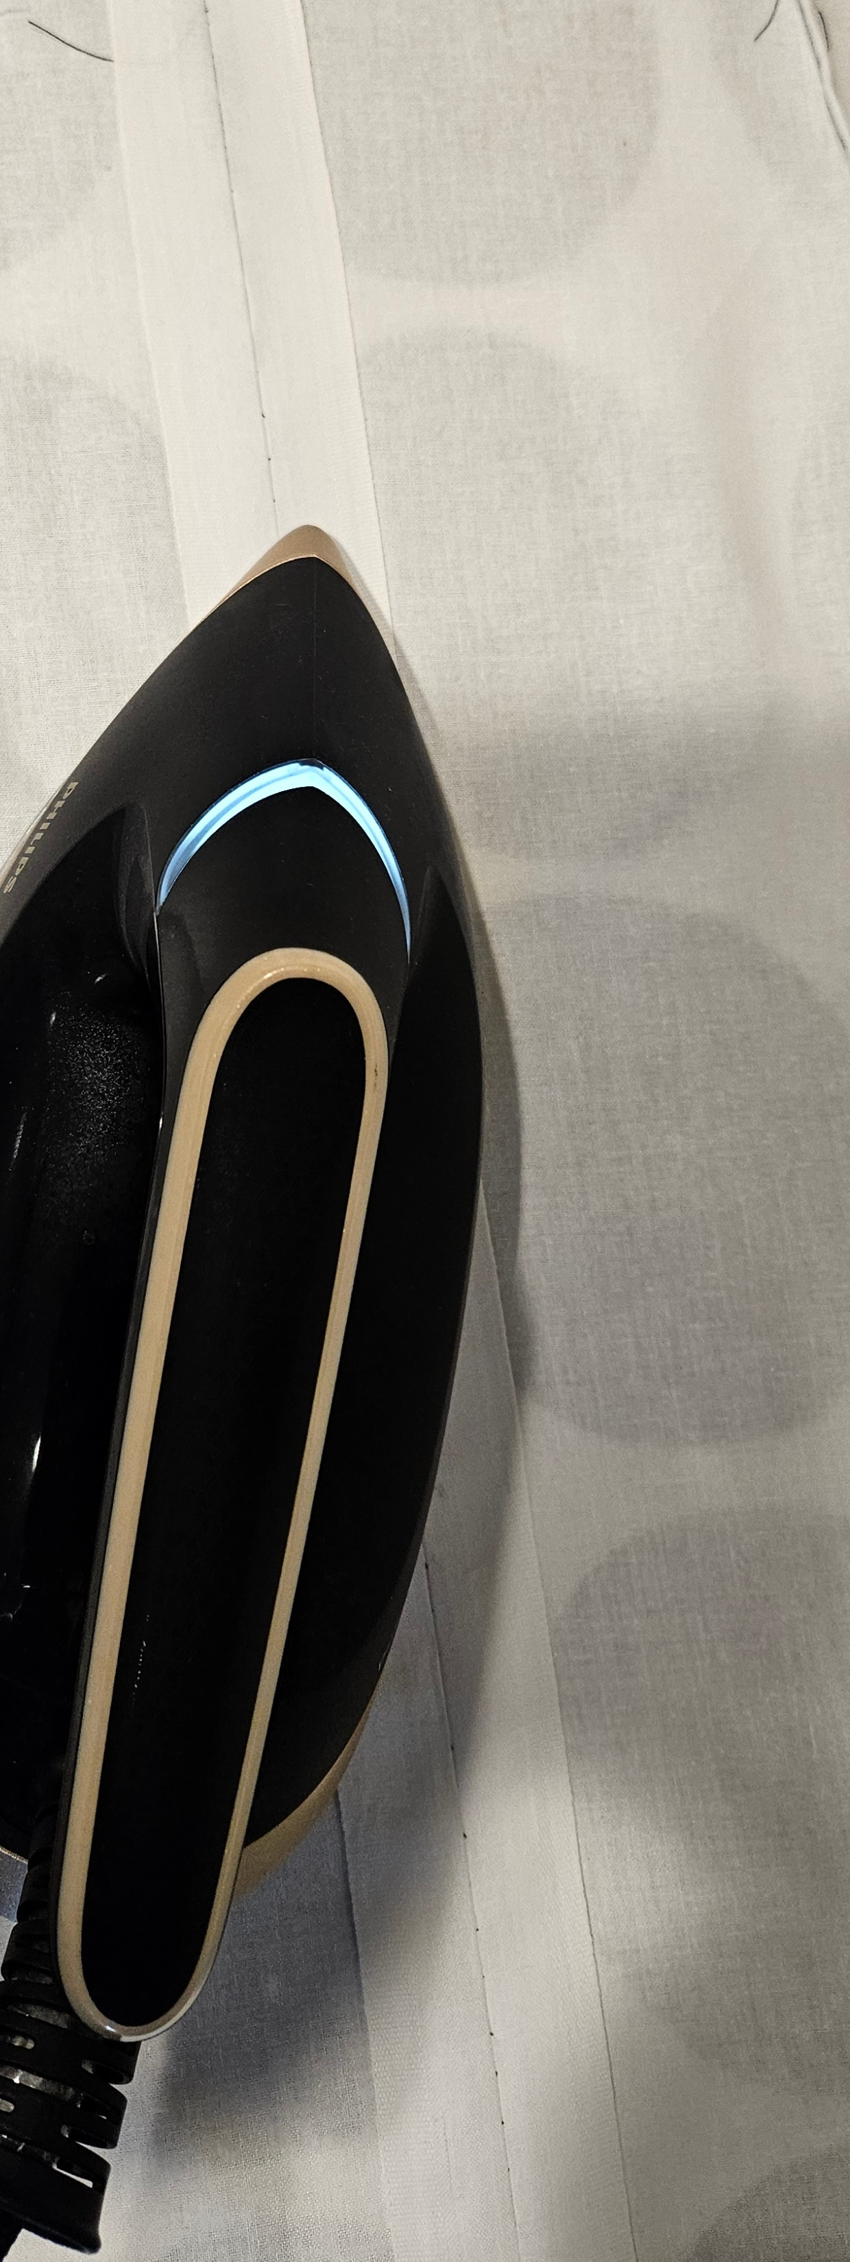
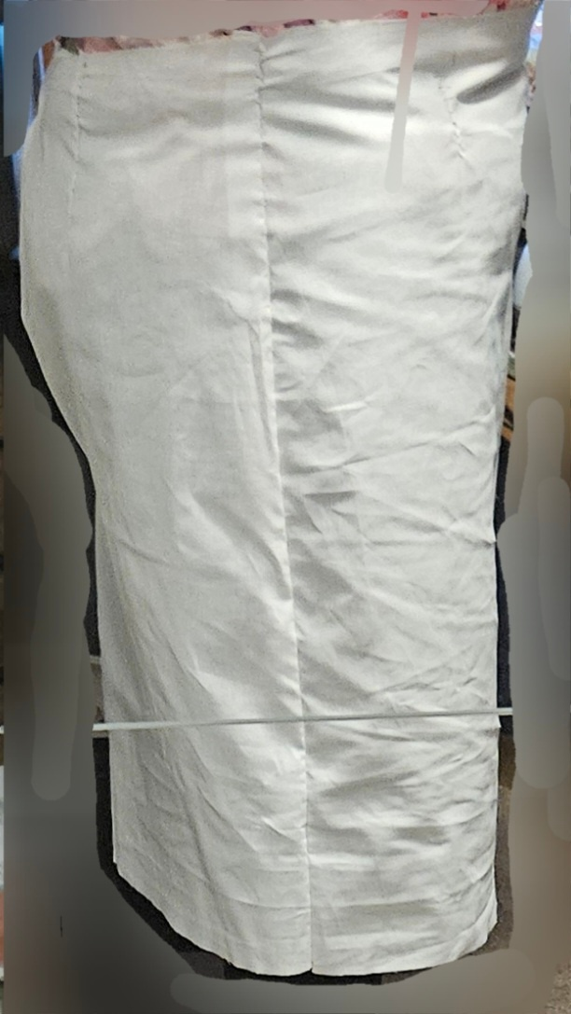
Mitt bak står ut för det är ingen dragkedja o endast en nål vid linning

Slide 8
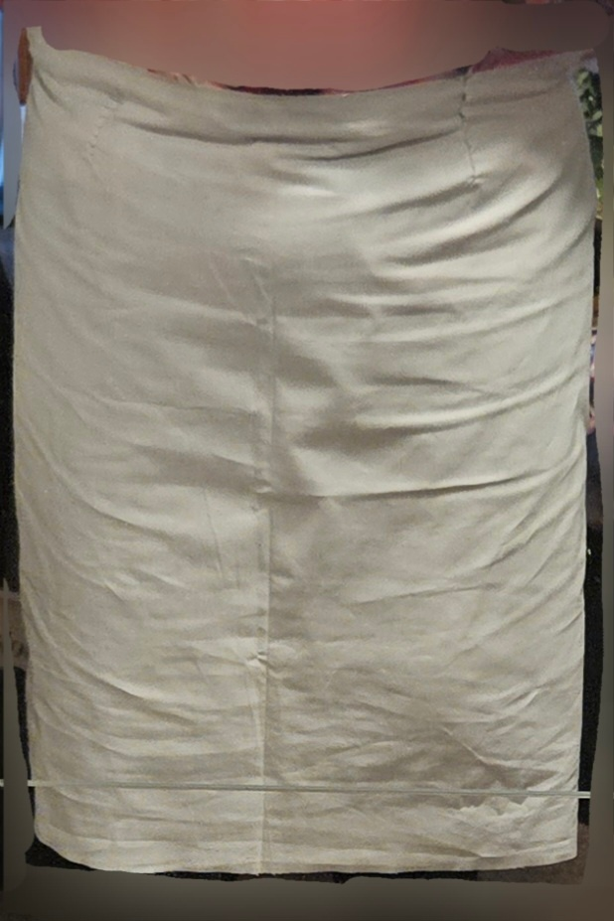
Kjolen känns bra !
Och ja midja fram behöver sänkas .
Med grövre tyg och fodrad, tror jag kjolen blir perfekt.

Slide 9
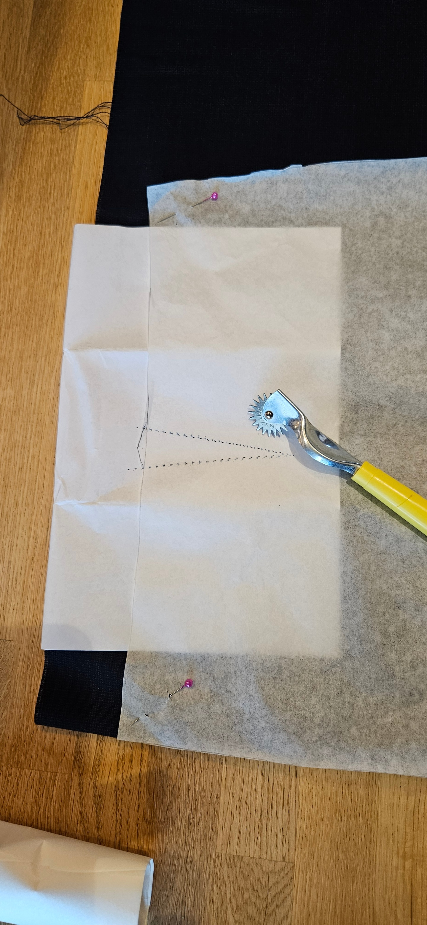
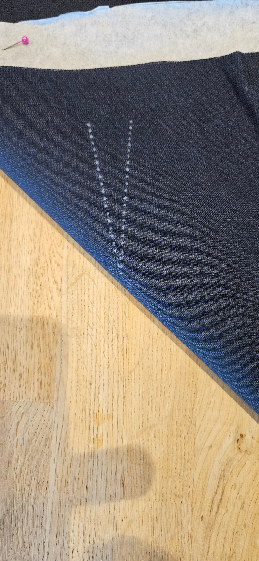

Slide 10
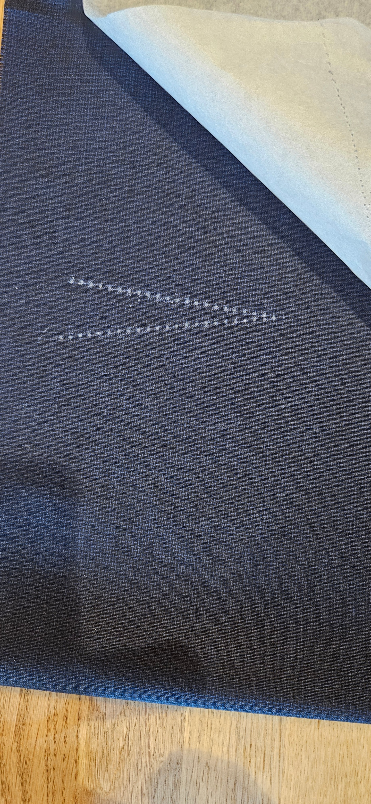
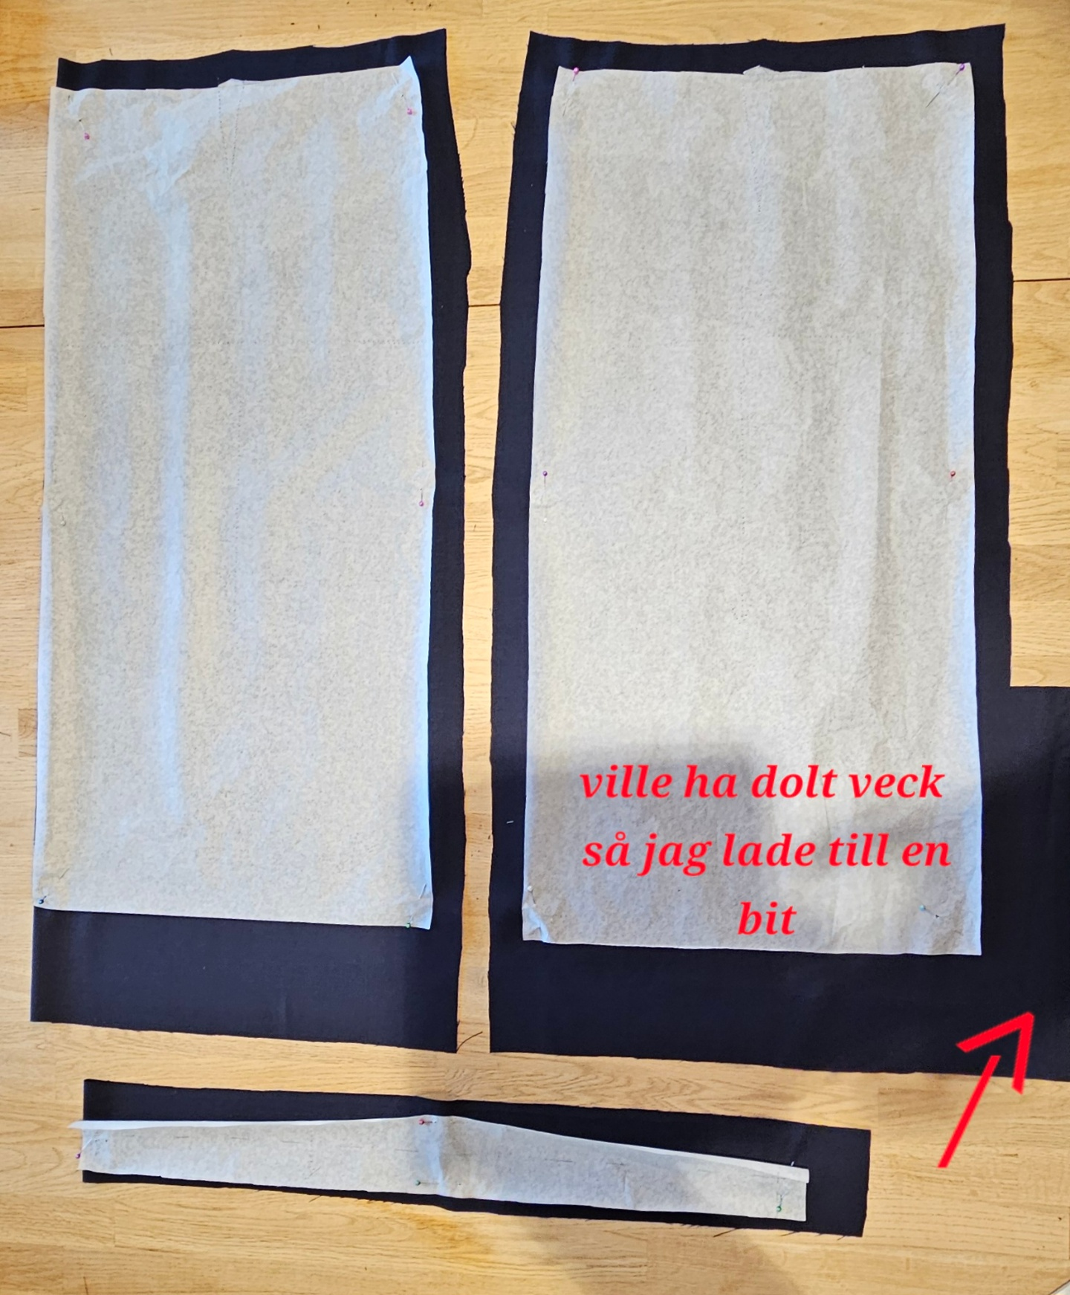
Markering dubbel sida m sporre

Slide 11
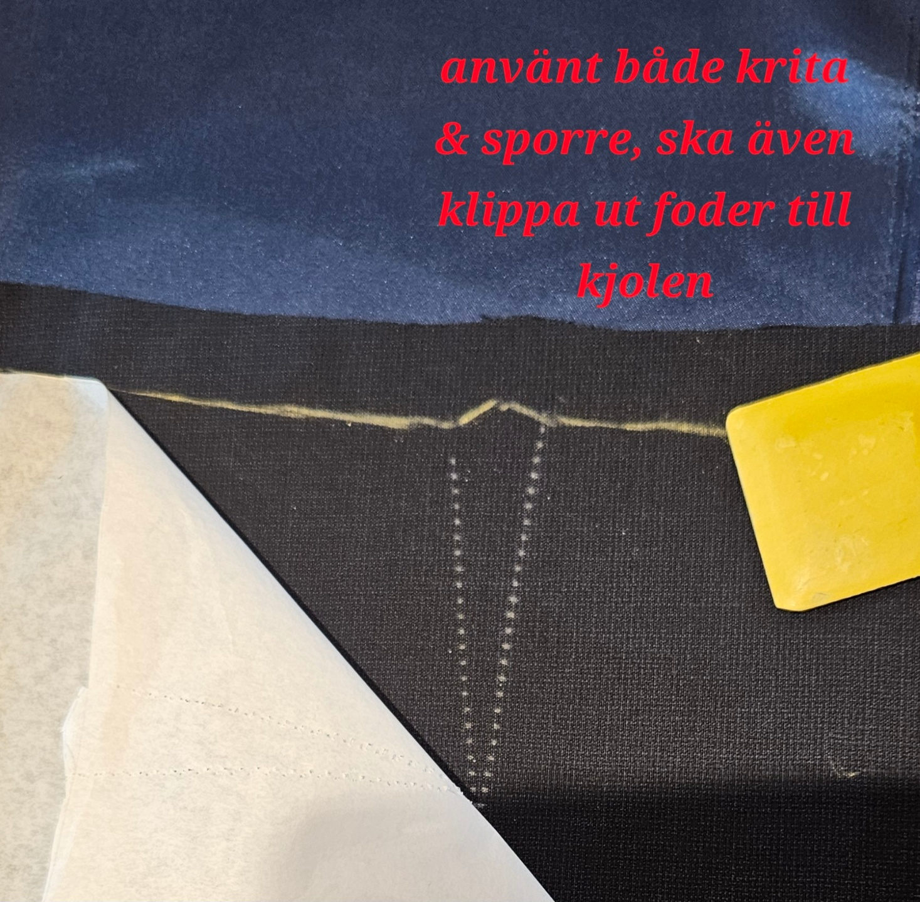
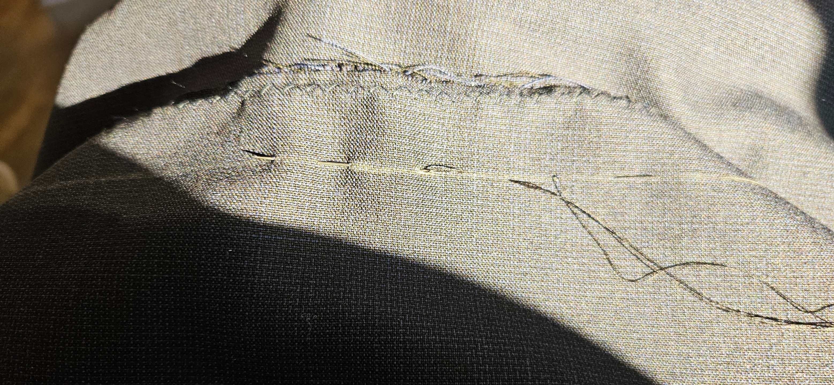
Tyg har något stretch i .men tygdelarna ligger åt samma håll.
Sicksack alla kanter, dock föredrar jag overlock.

Slide 12
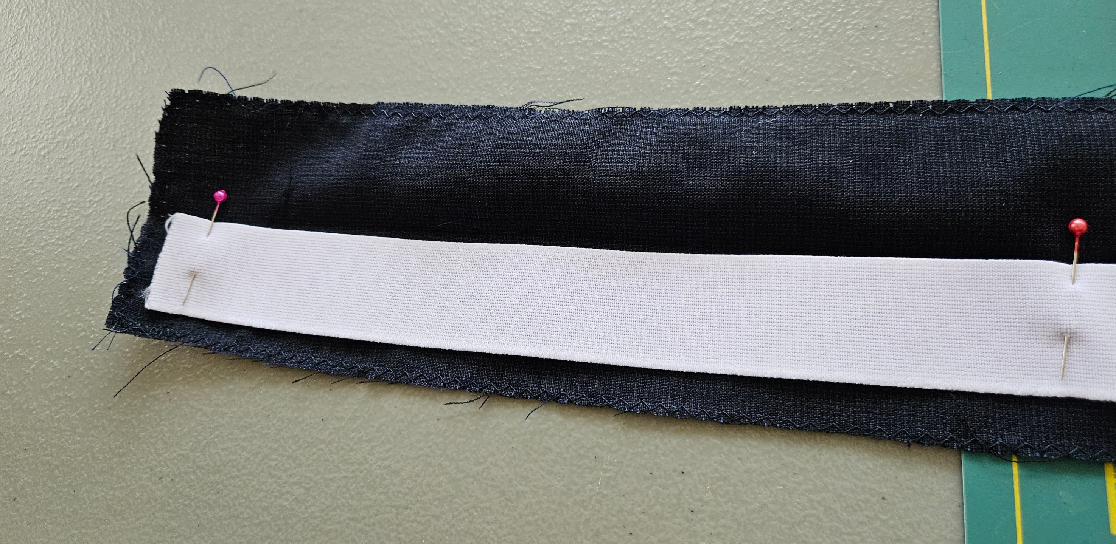
Tråckling av kjol. Fast tyget ser ut som en annan färg då fotot togs i stark solsken.
Provat kjolen. Perfekt.
Strukit alla sömmar sedan separerat sömsmån o strukit.
Inprovningarna var för smala att strykas itu så strukit åt sidan.
Förstår att det blir finare att pressa isär sömsmån även om sömsmån på köpta plagg
är hopsydda med overlock.

Slide 13
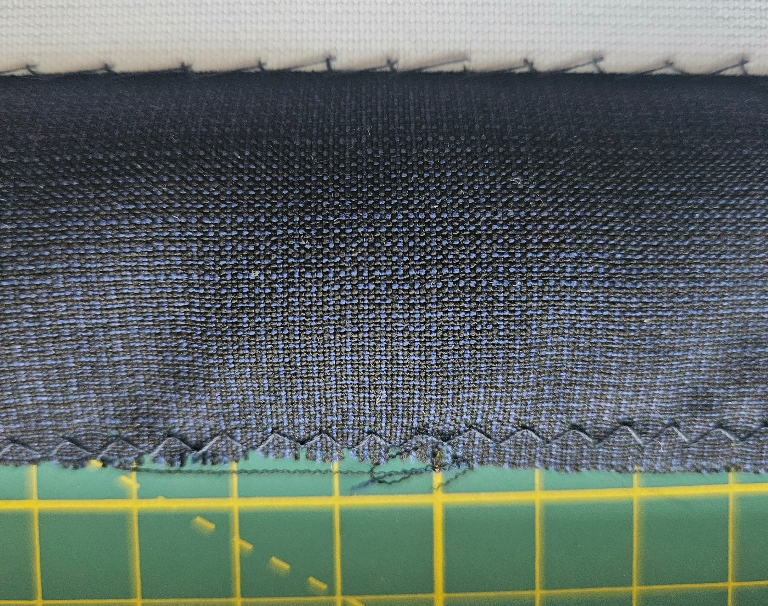
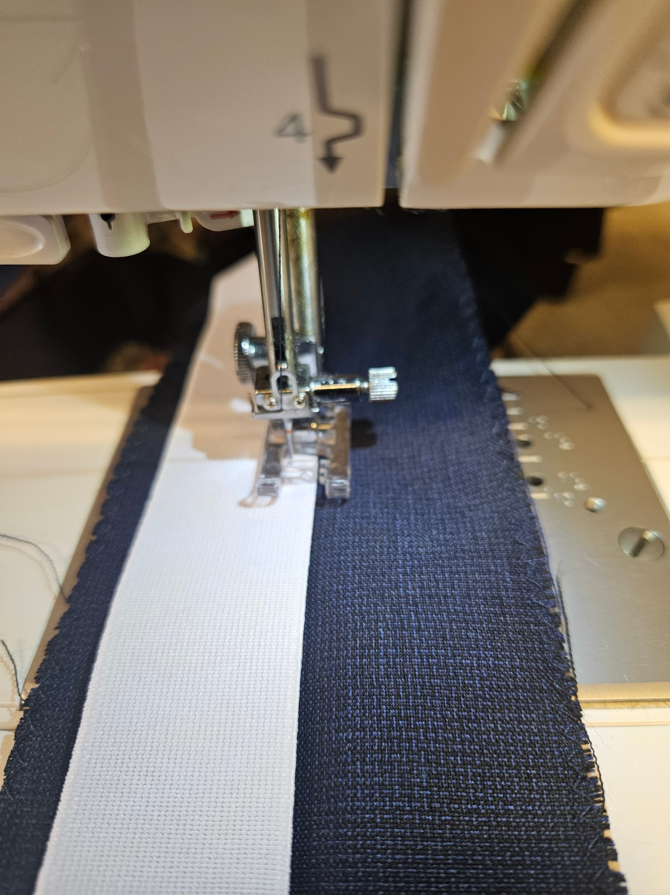

Slide 14
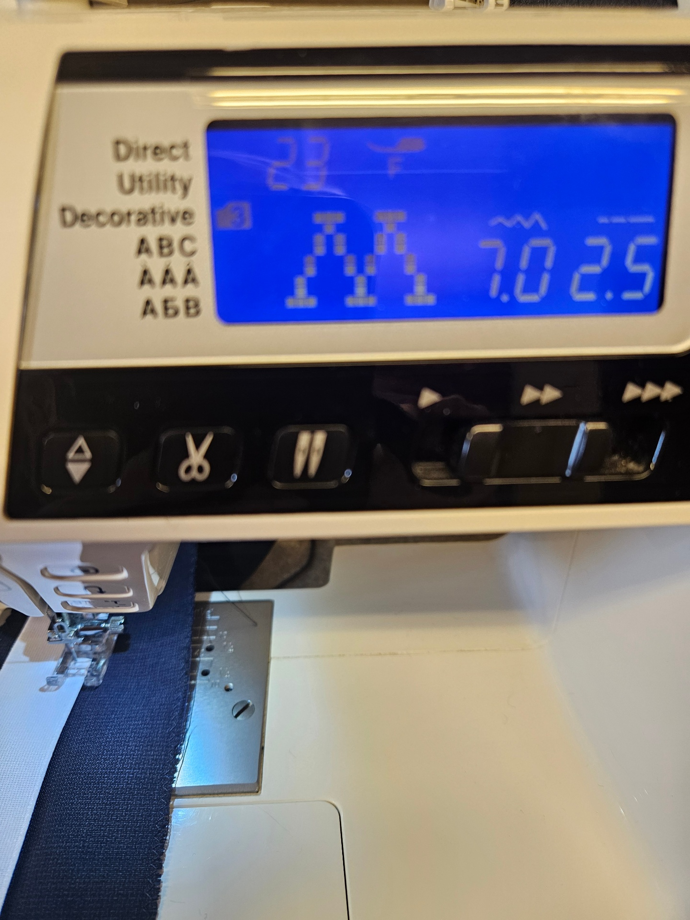
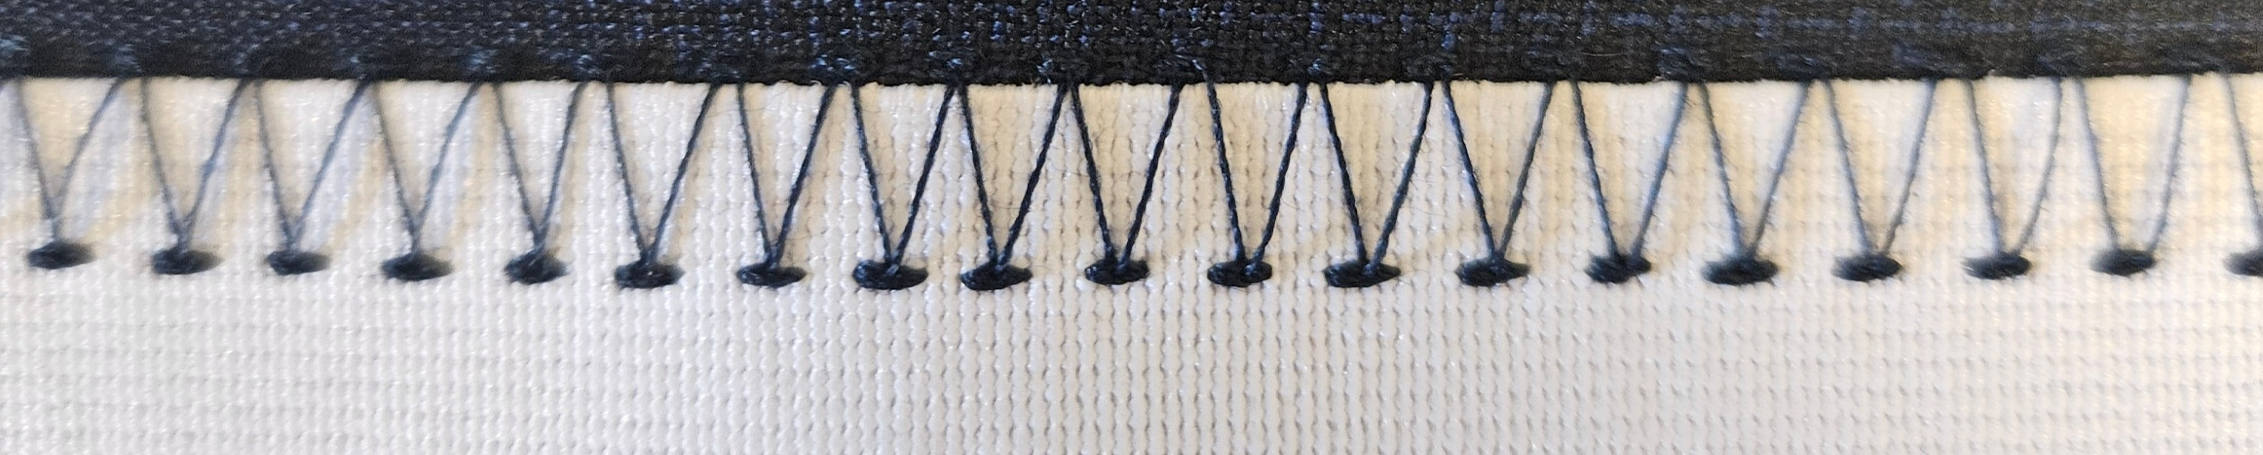
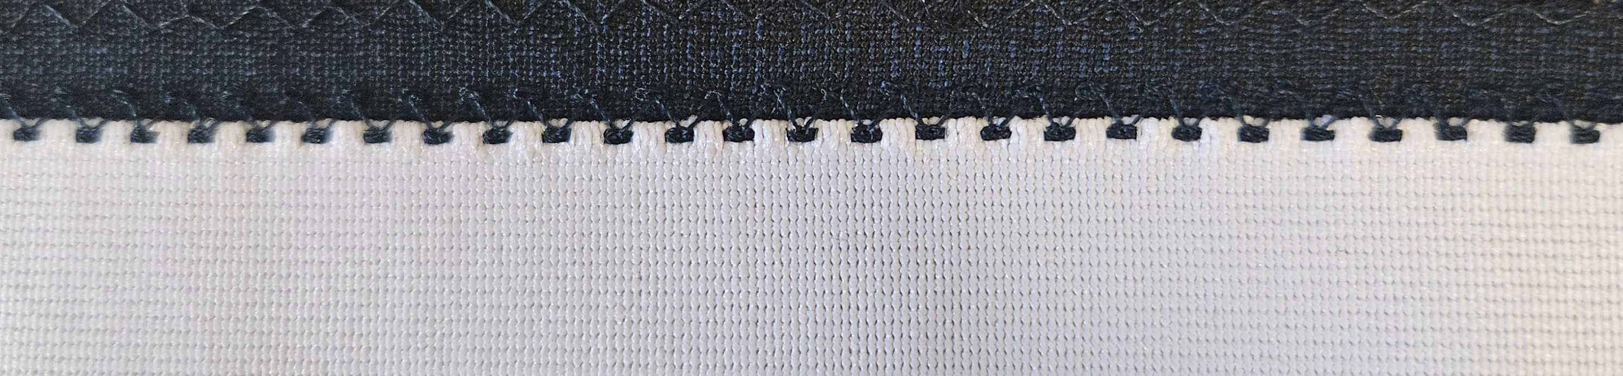
Testat fästa för hand och maskin, förstår det blir bättre stabilitet än de man köper som inte hålls på plats, viker sig eller snor sig !

Slide 15
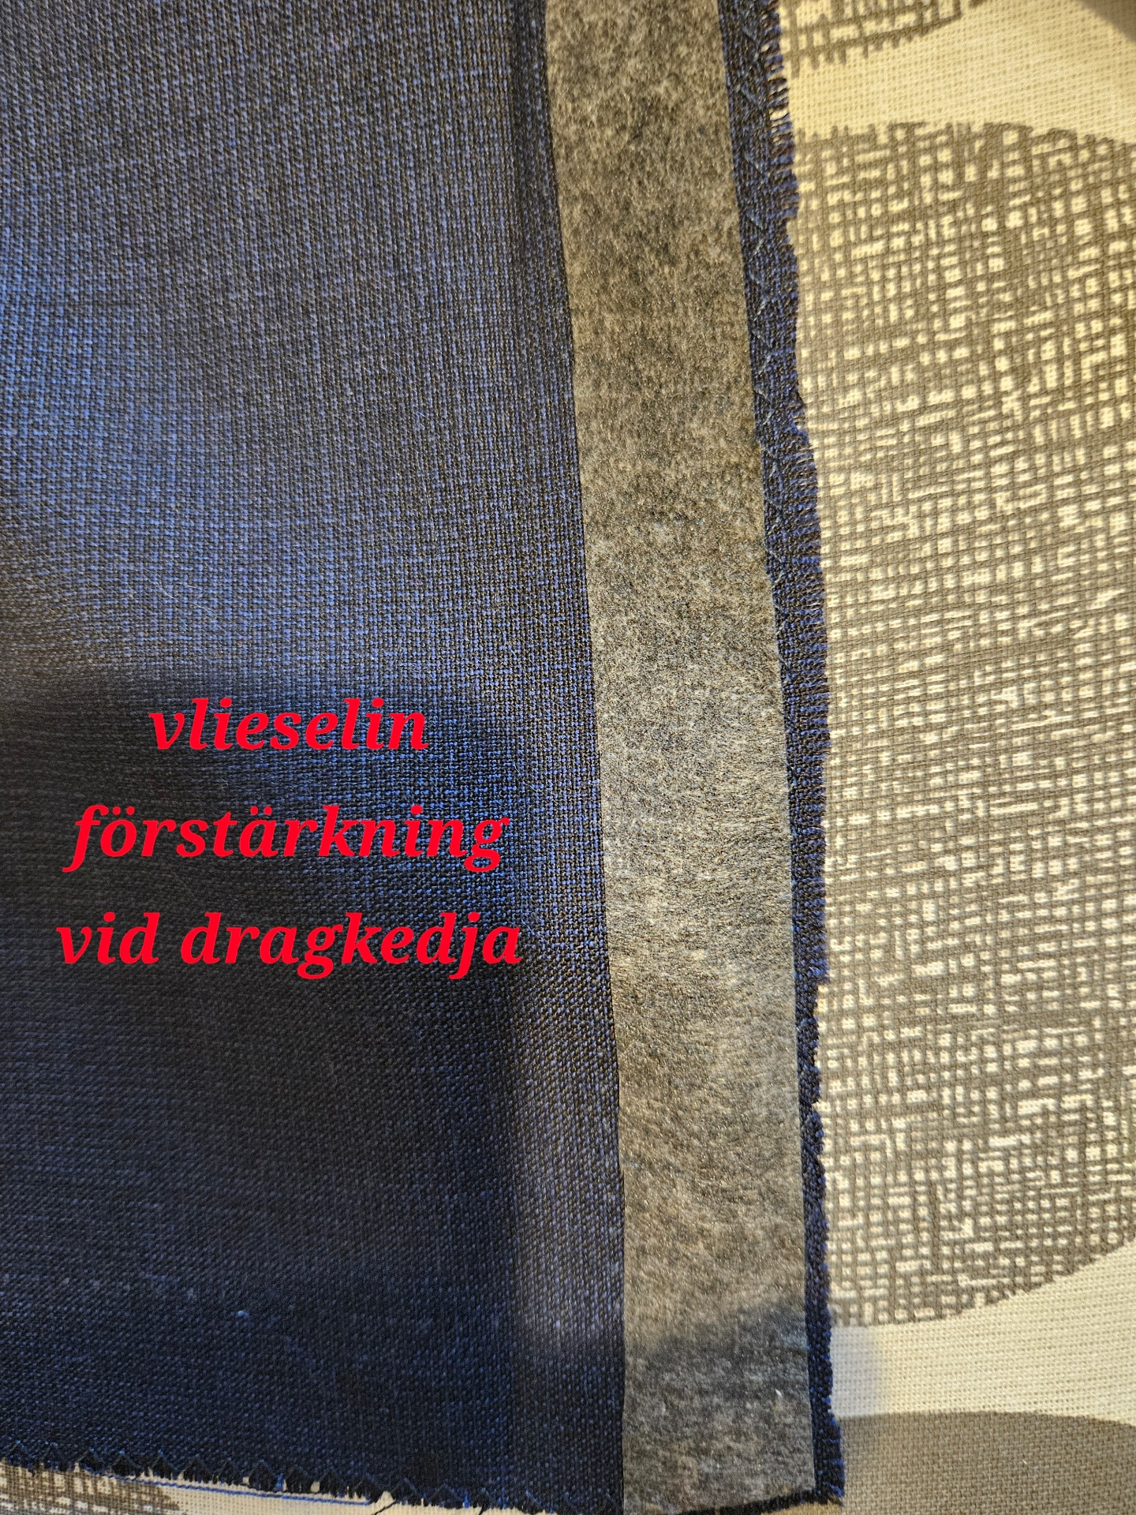
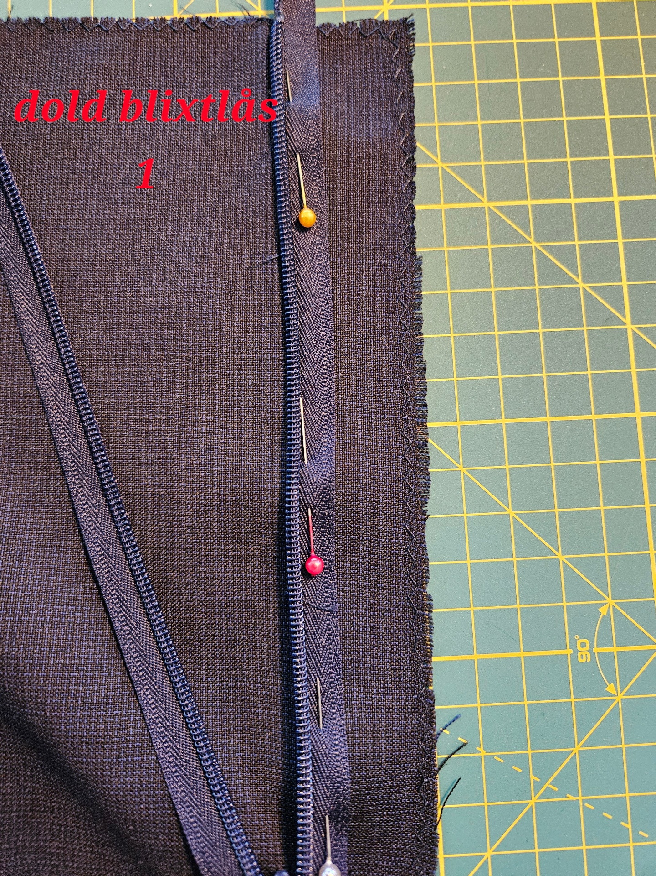

Slide 16
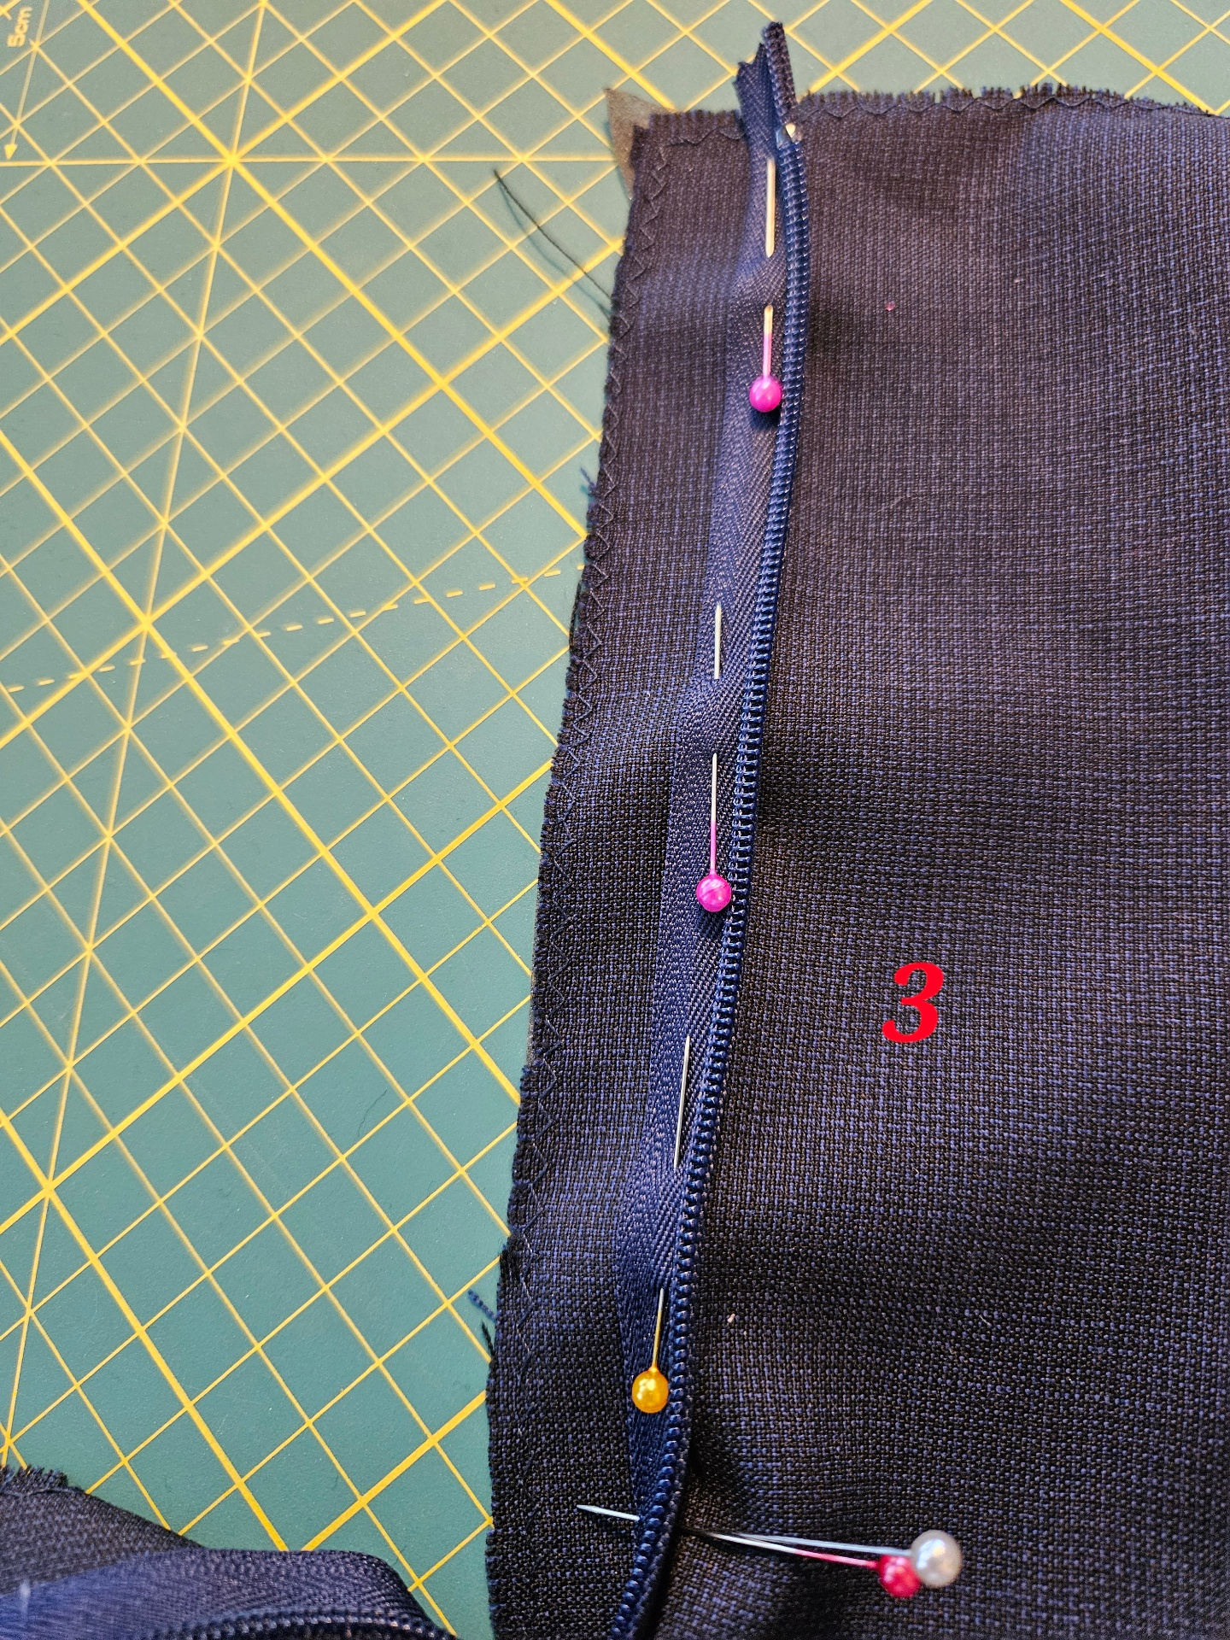
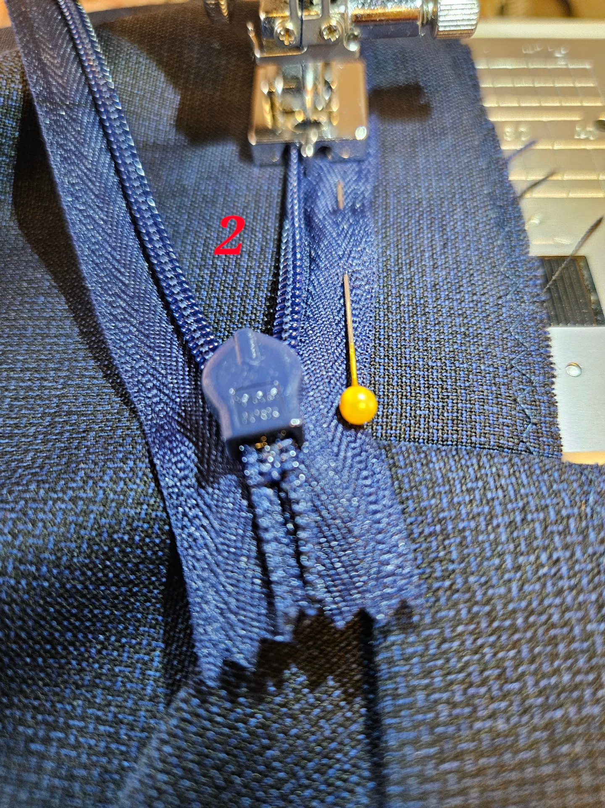

Slide 17
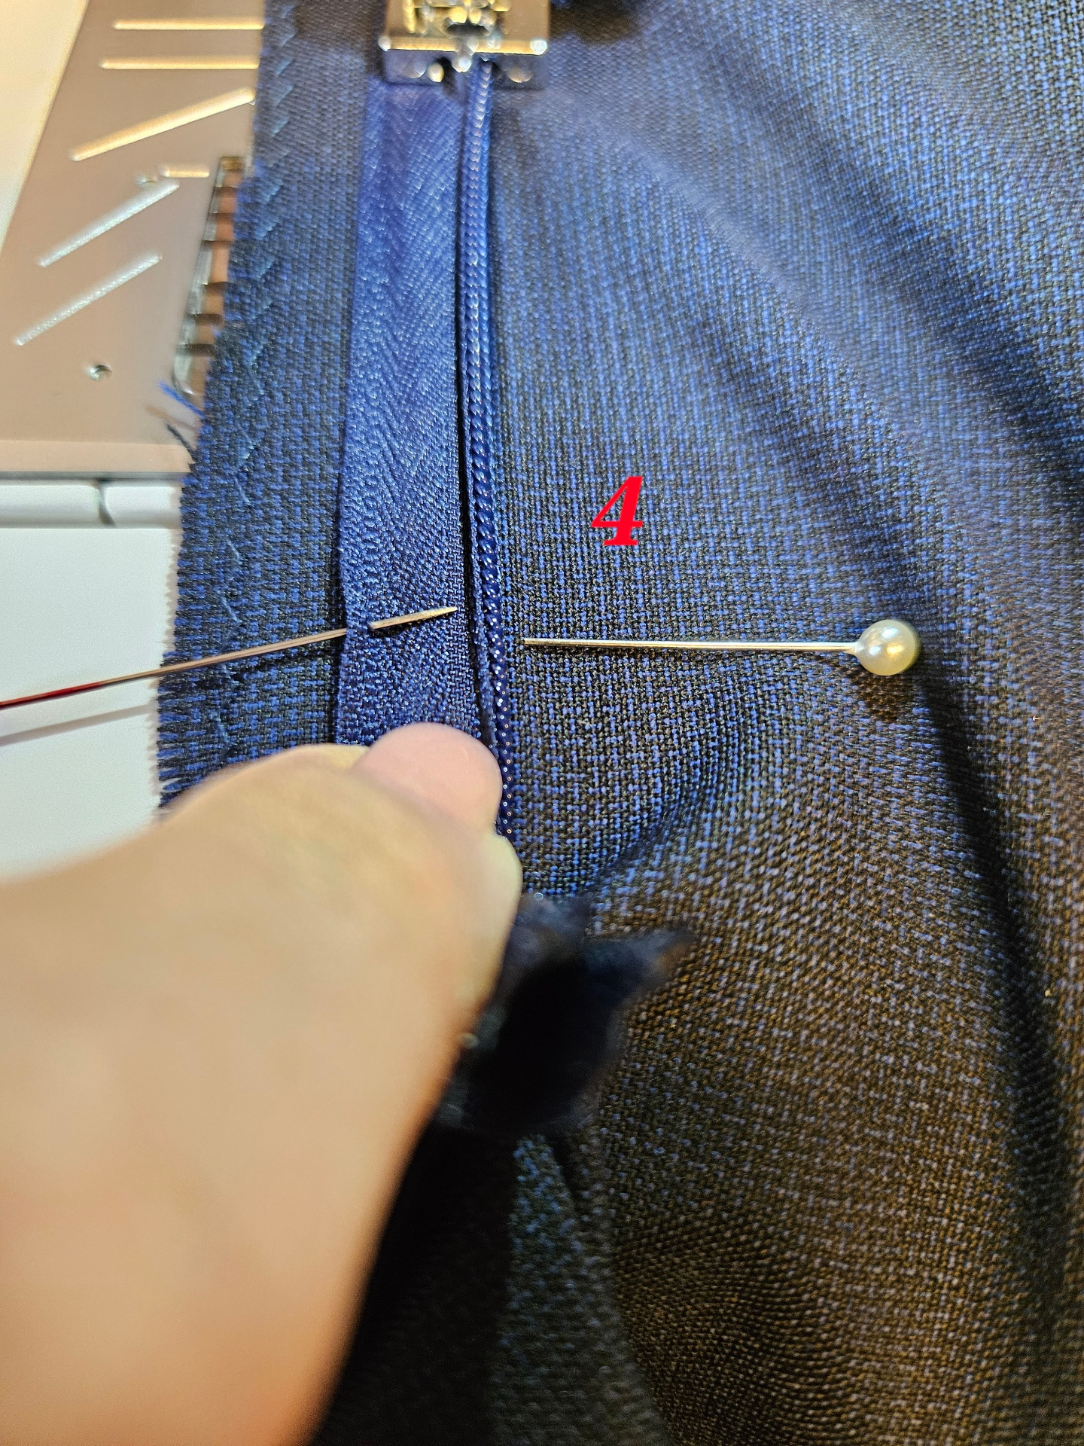
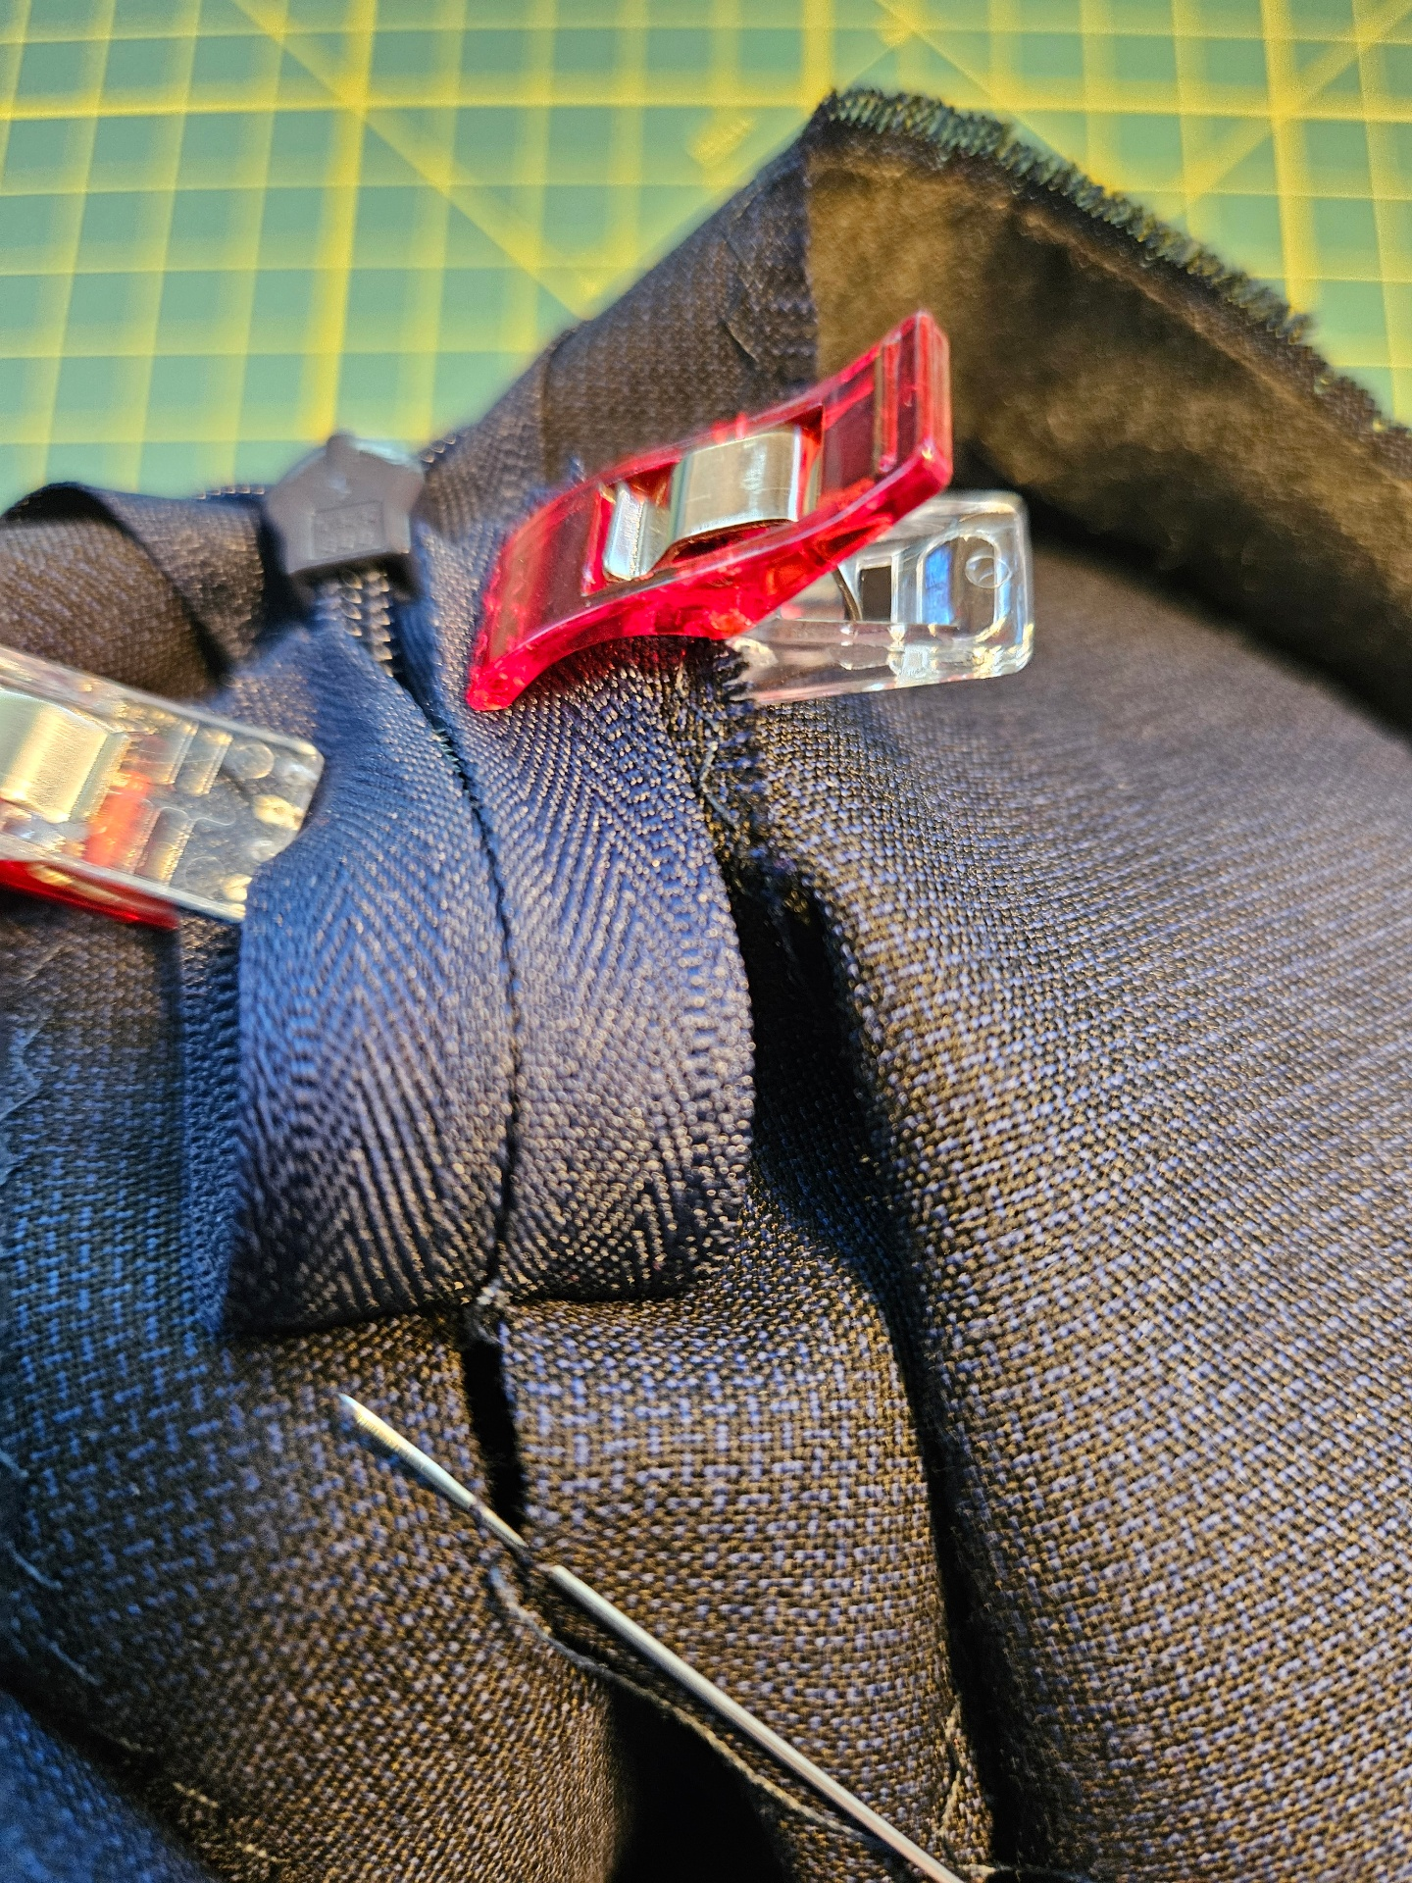

Slide 18
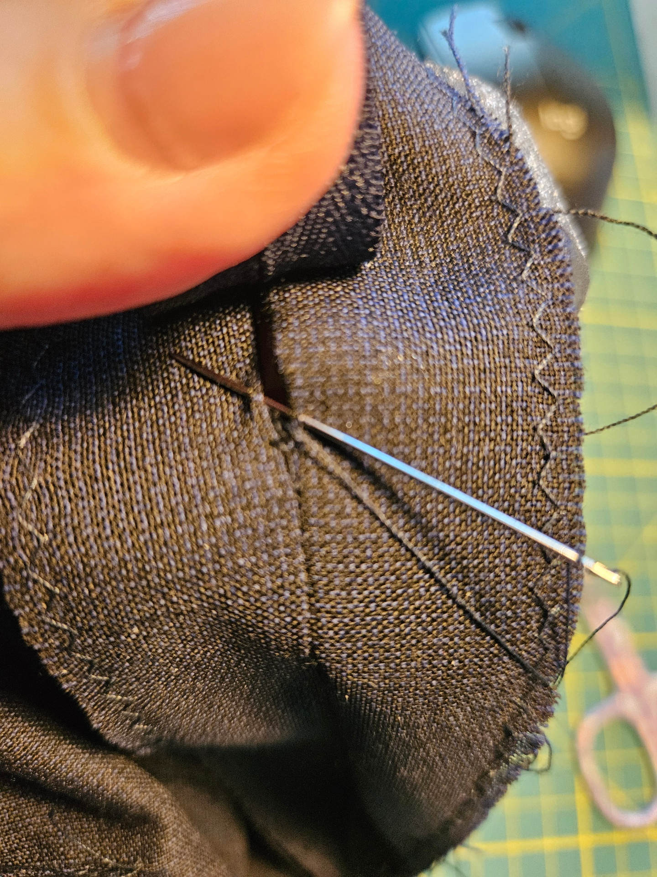
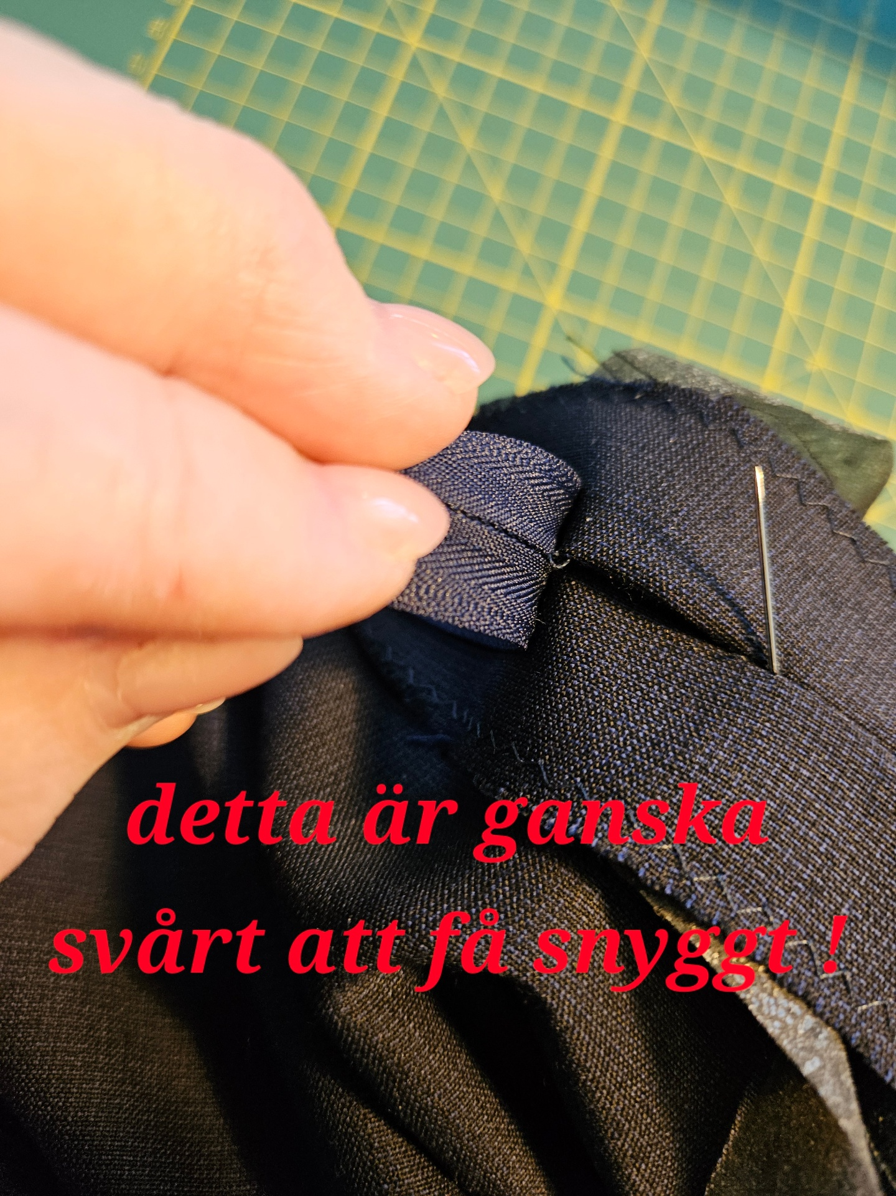

Slide 19
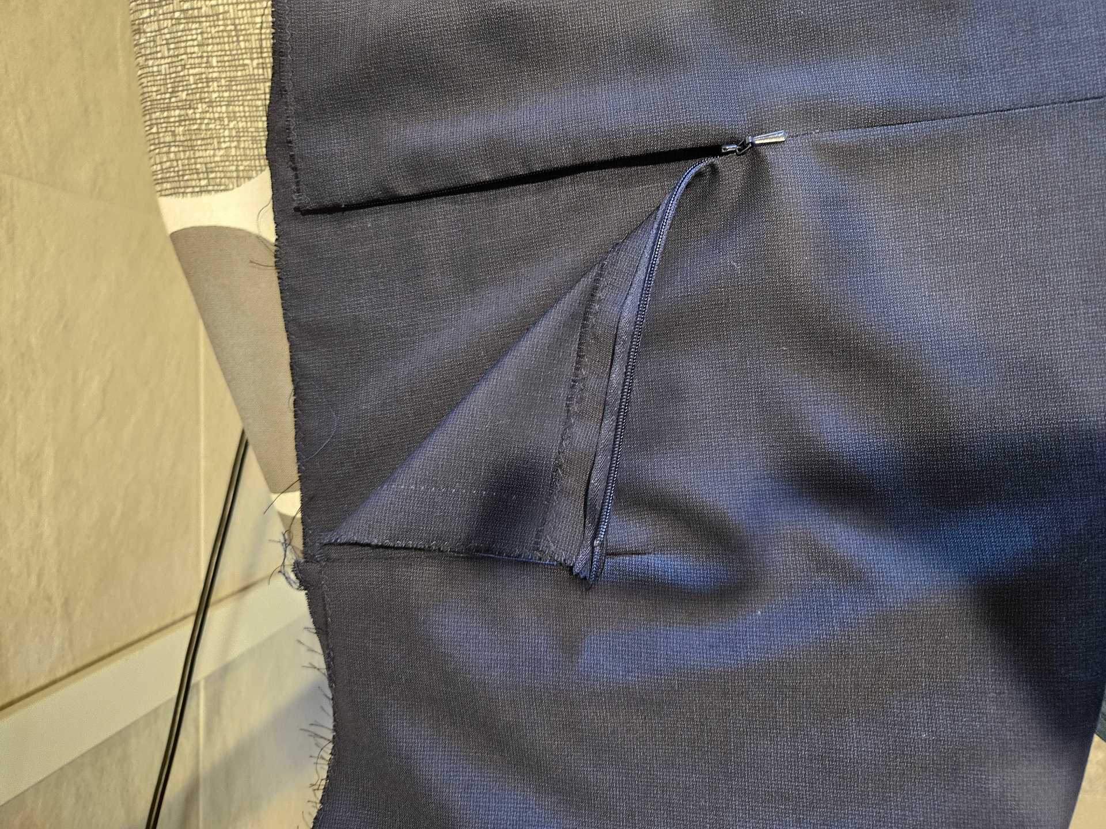
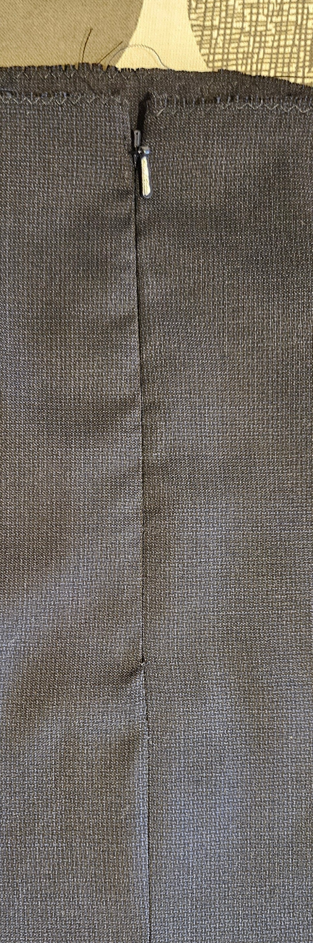

Slide 20
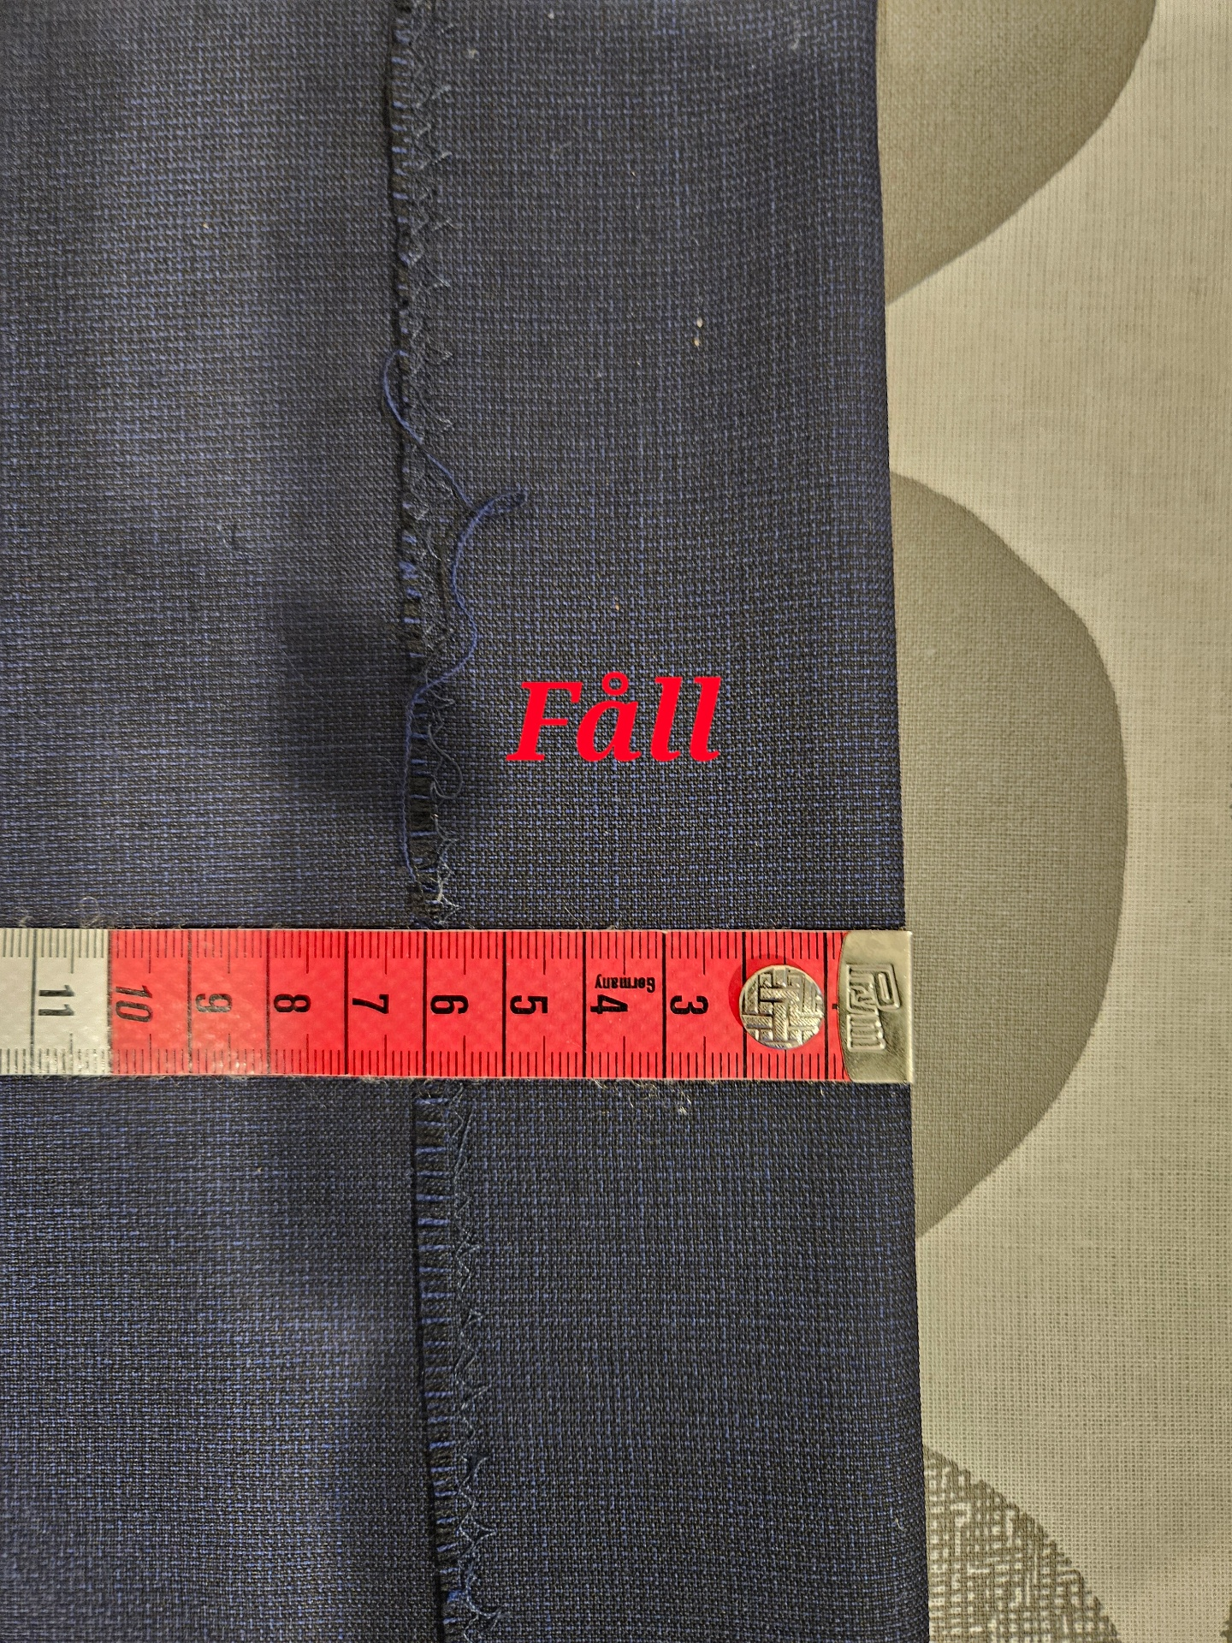
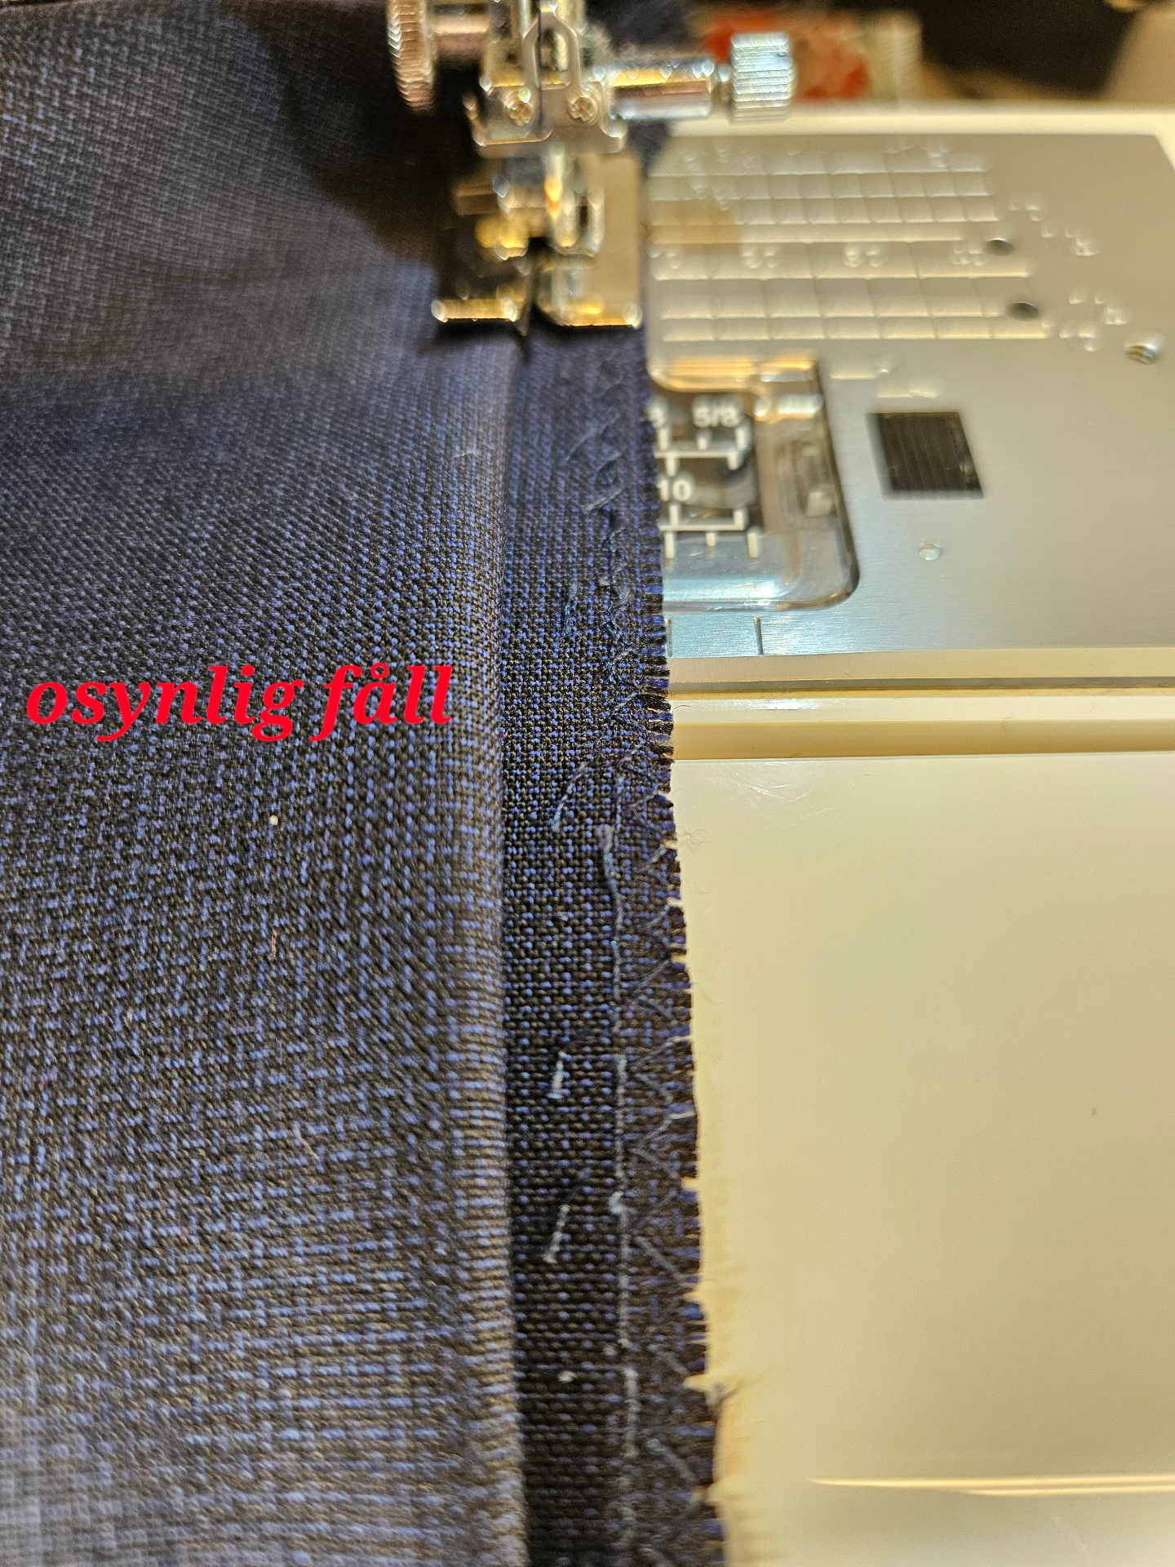

Slide 21
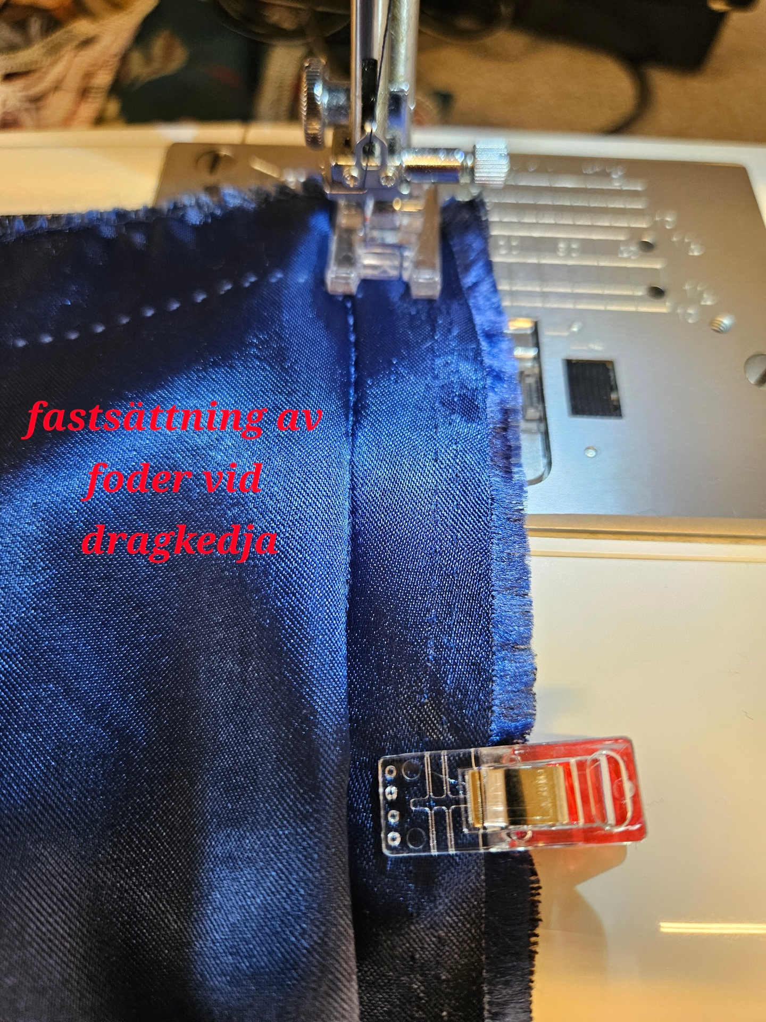
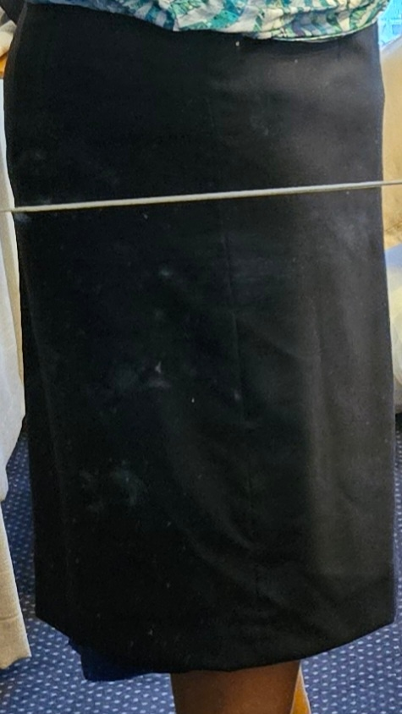

Slide 22
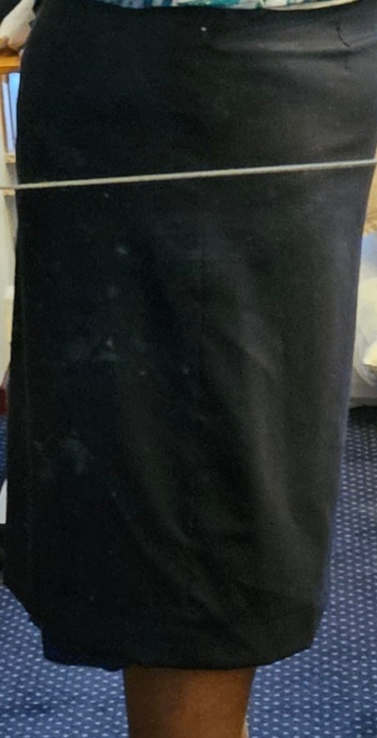
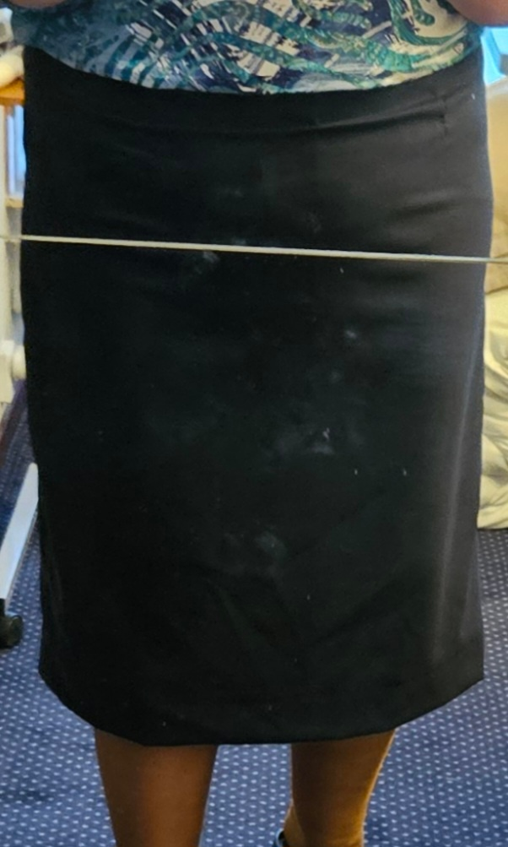
Valde att klippa ner vid midjan fram m ca 3cm

Slide 23
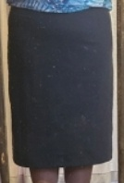
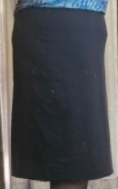
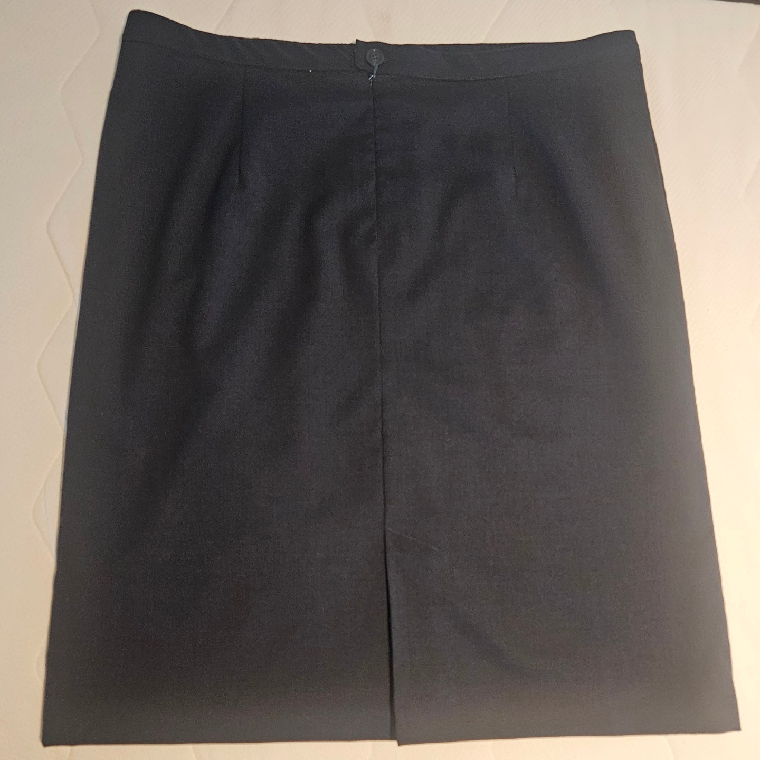

Slide 24
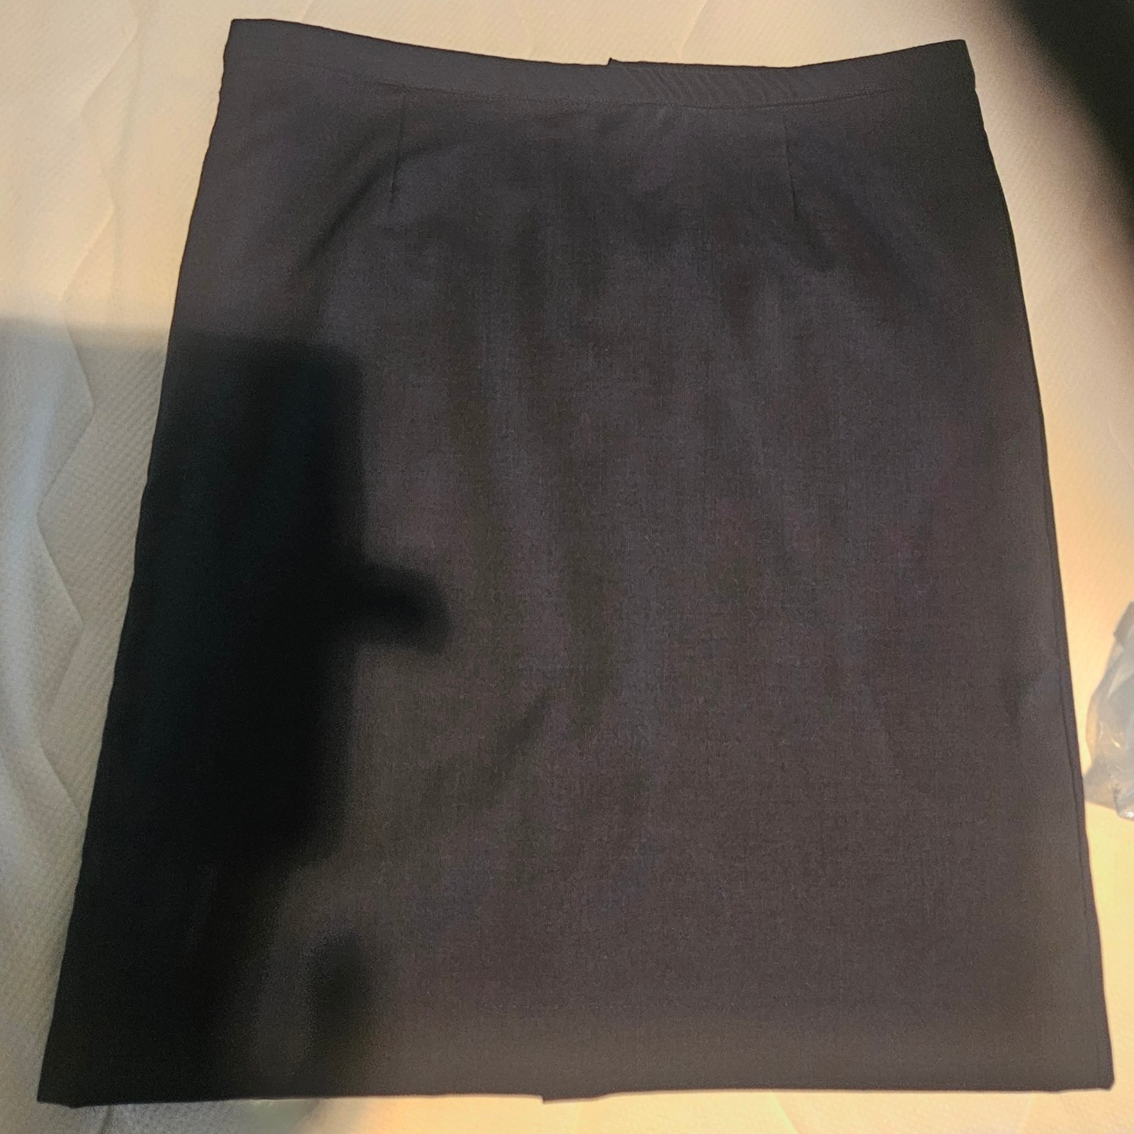
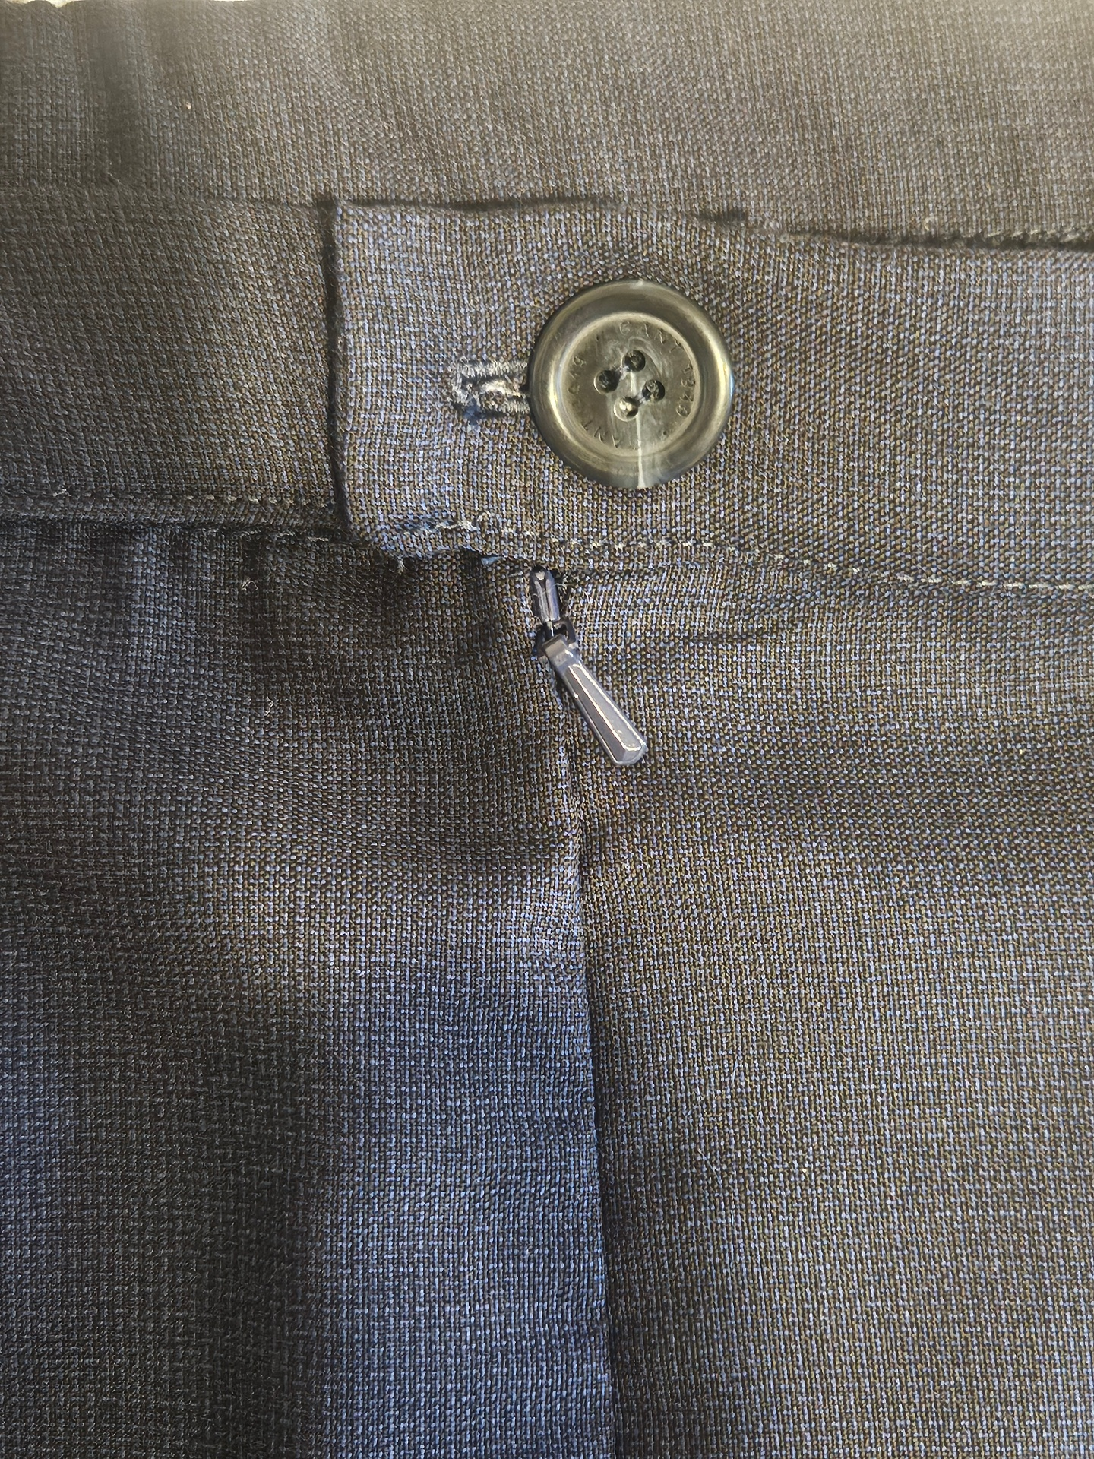

Slide 25
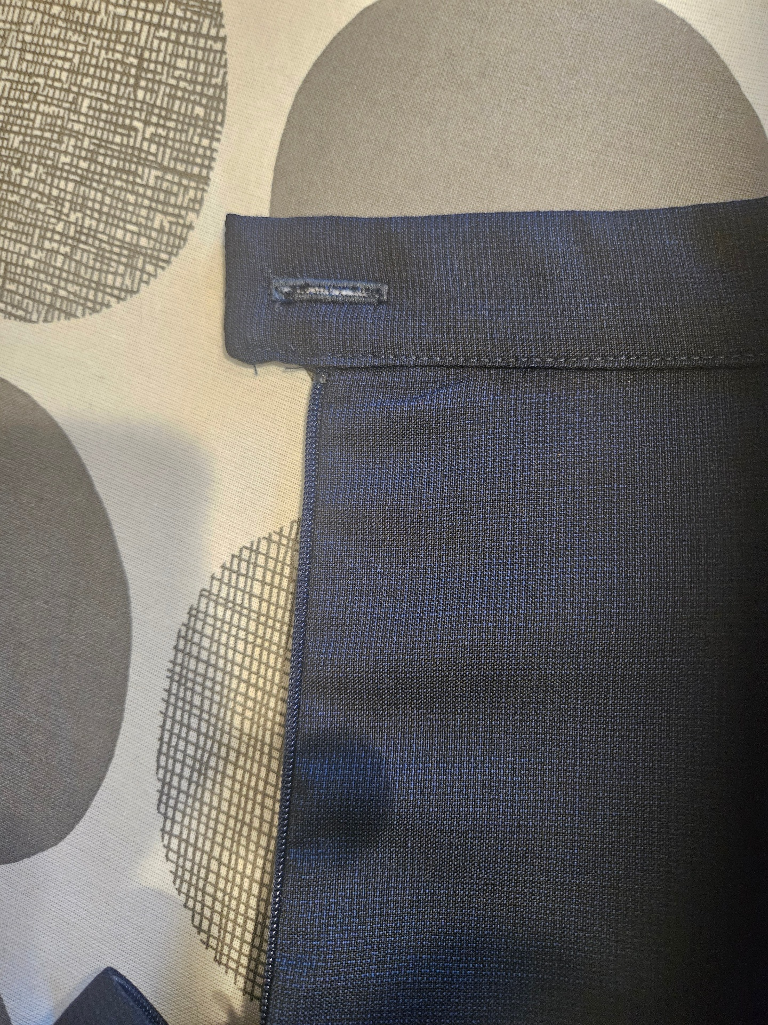
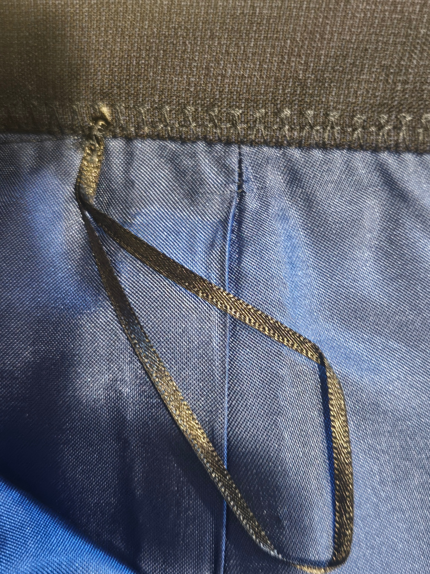

Slide 26
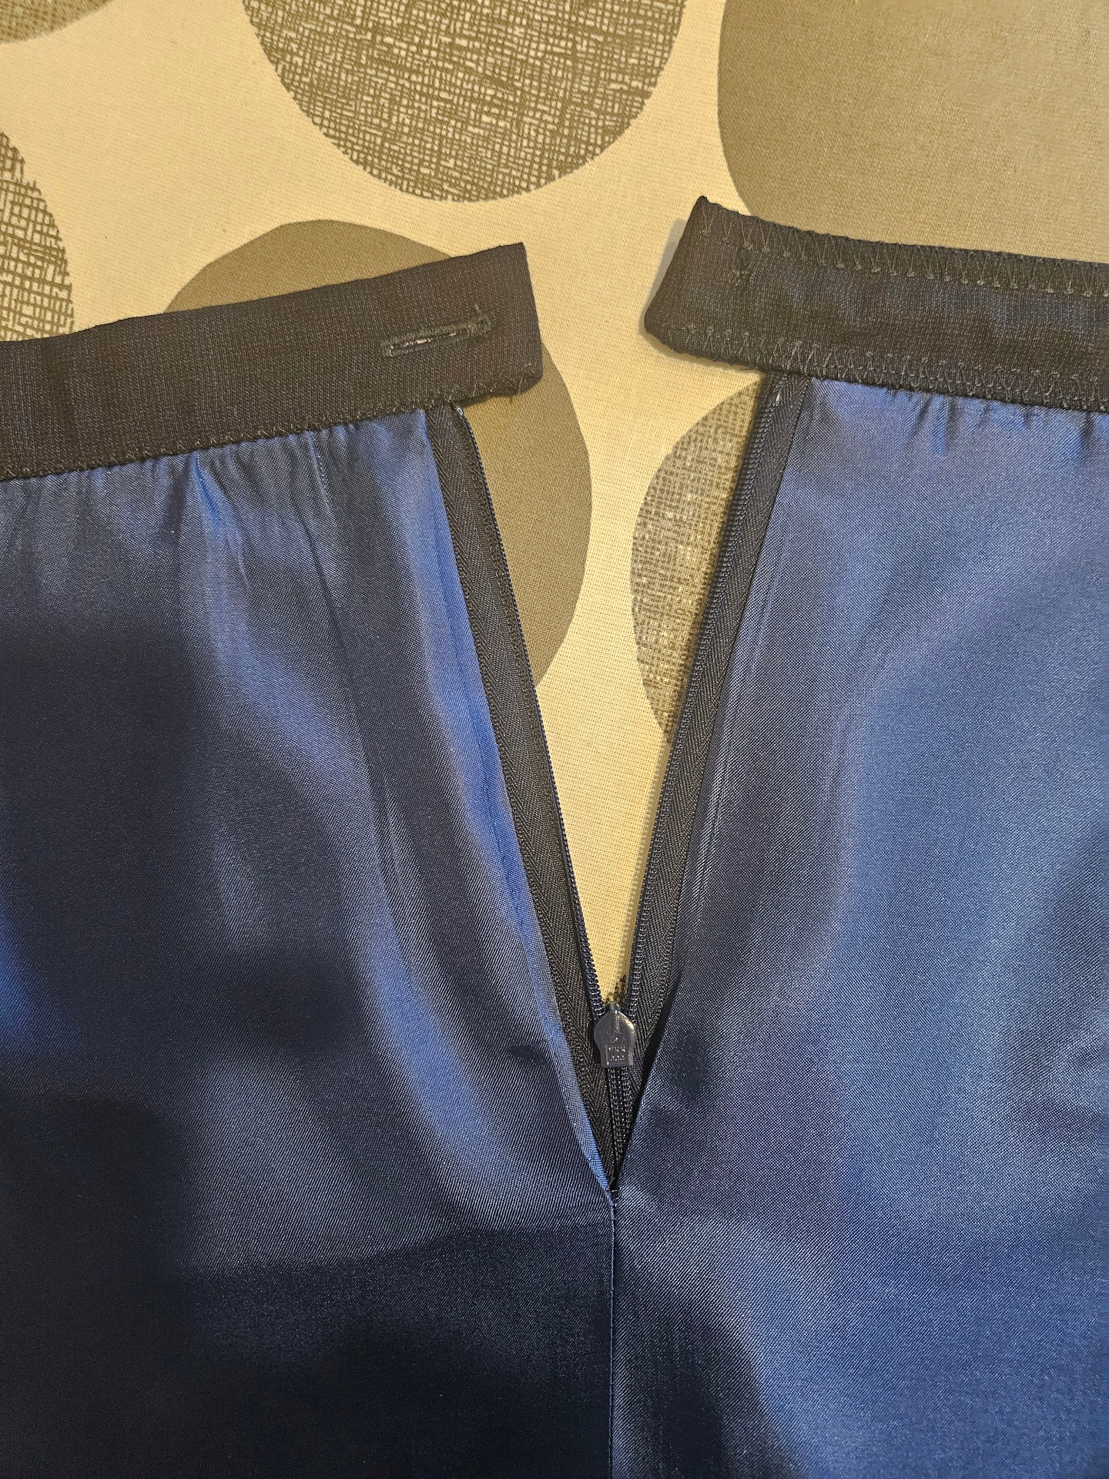
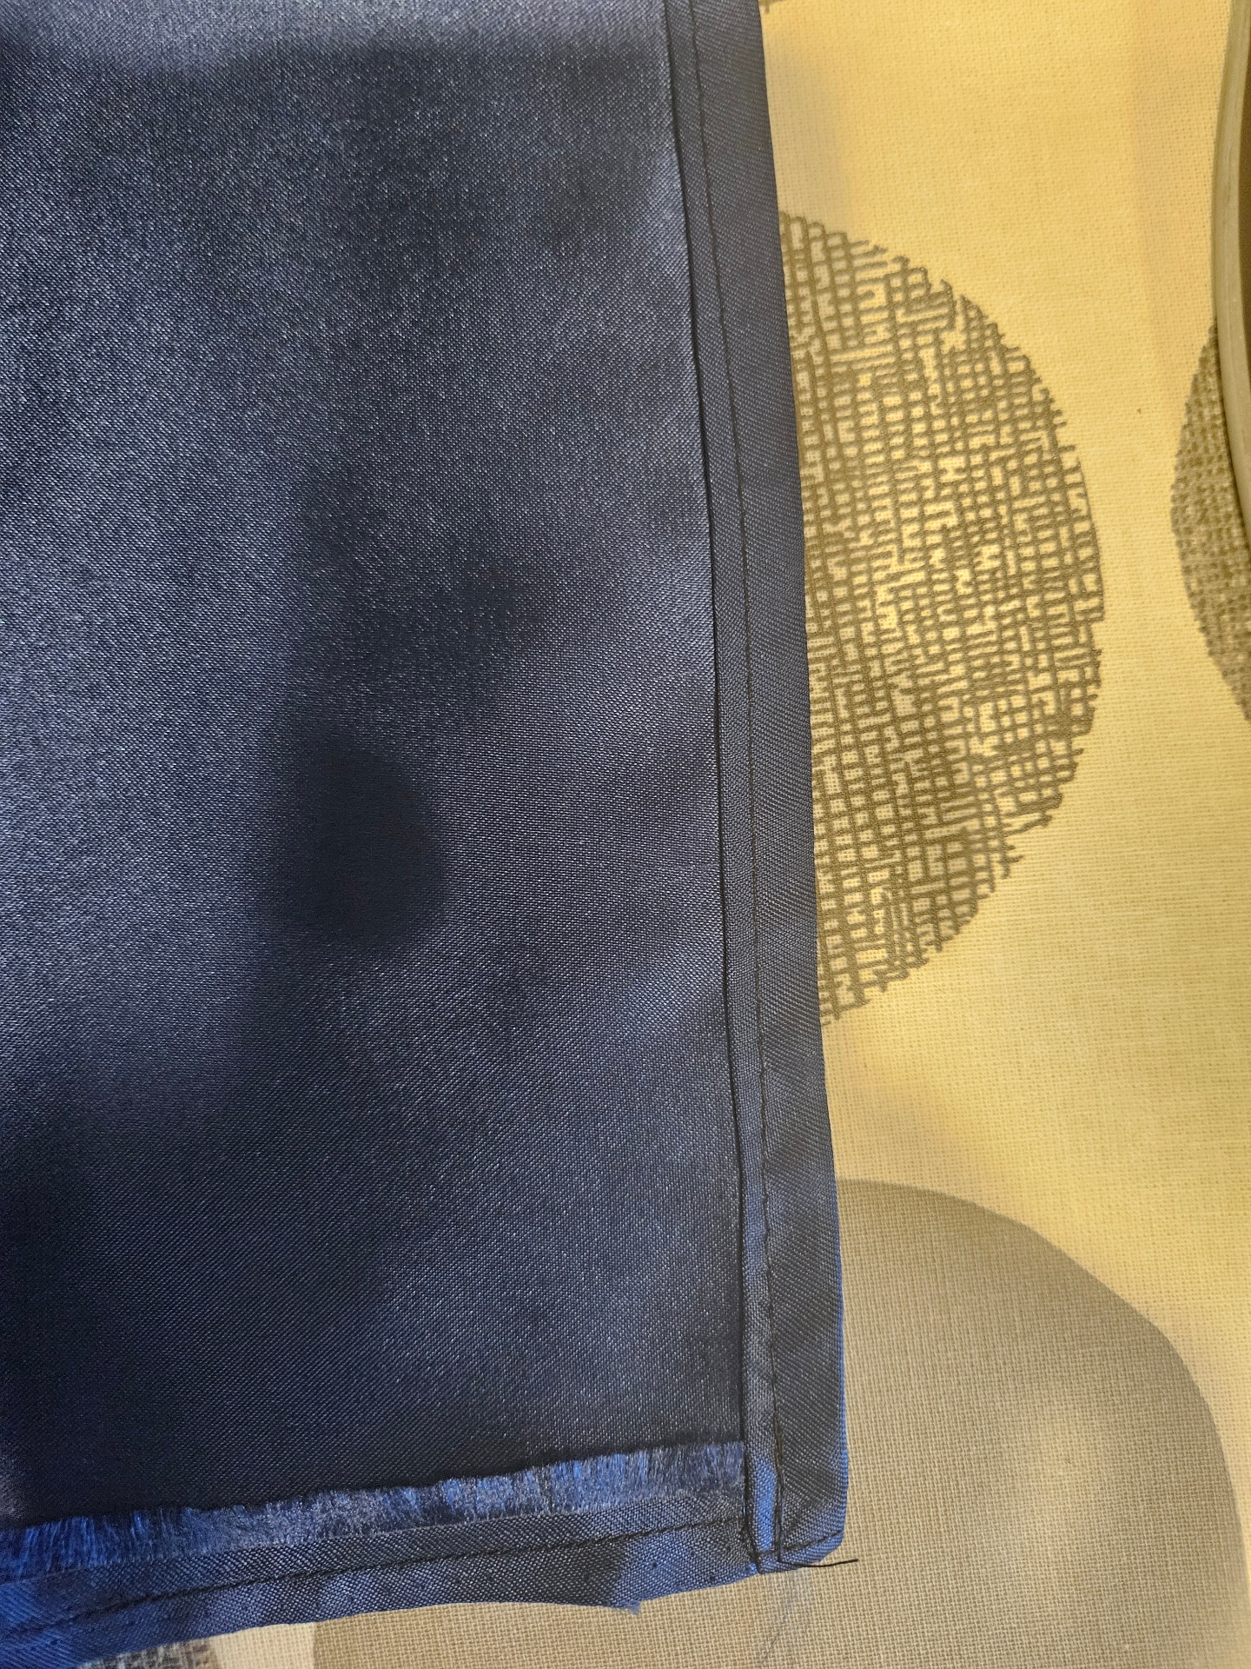

Slide 27
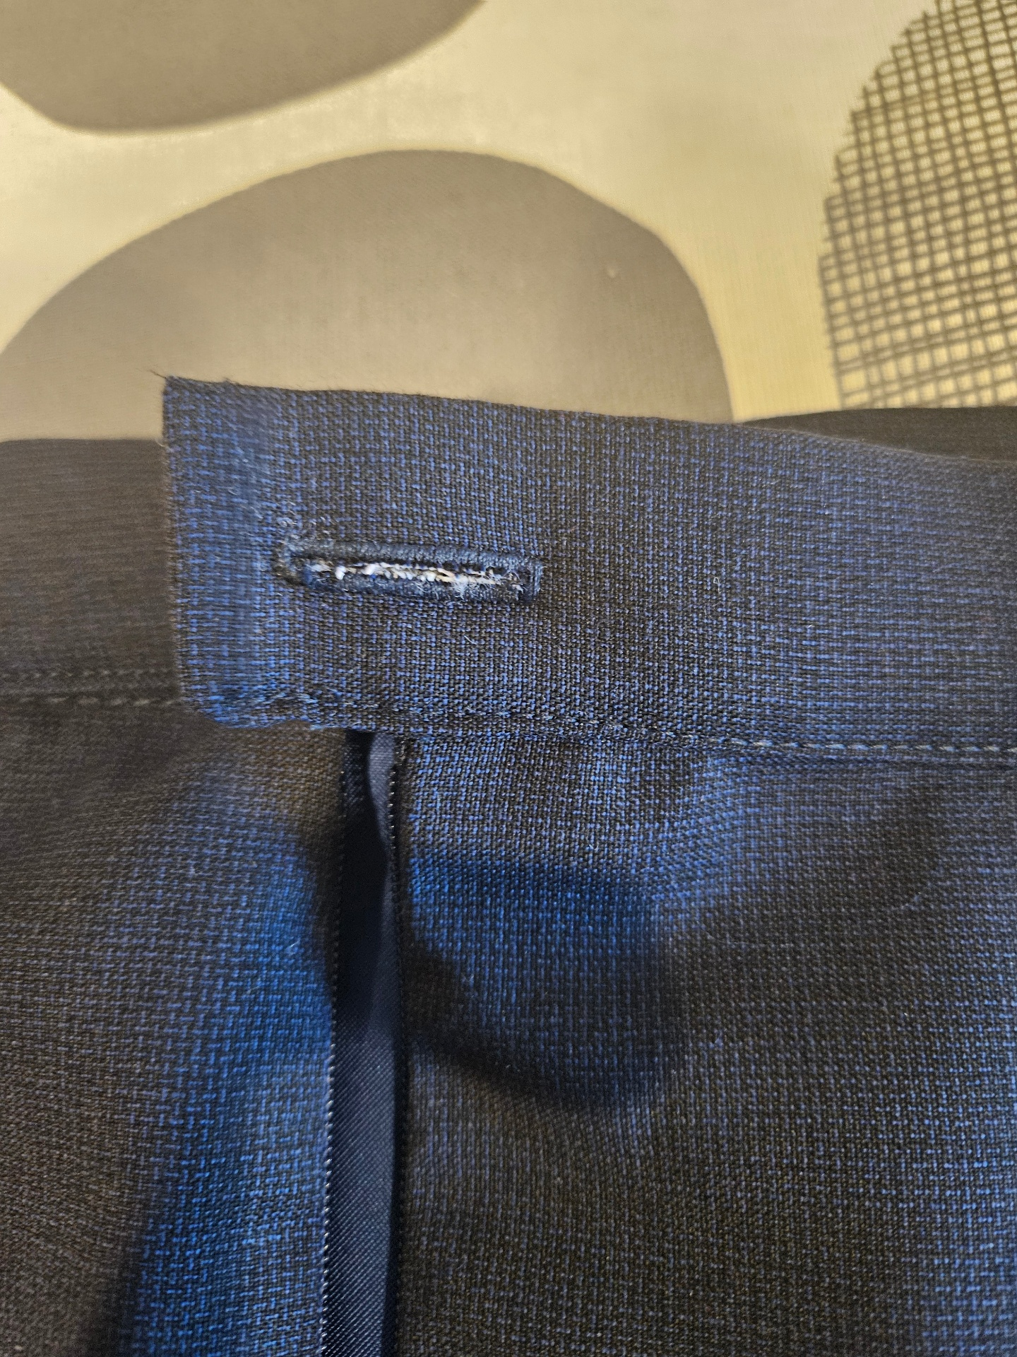
Ja, summan av kardemumman.
Ganska nöjd .
Men det är svårt att få allt perfekt.
Linning t.ex, valde att vika in all sömsmån i linningen....o då baksidan är mer styv blir det lätt att ovantyget blir löst o drar snett medan man syr.

Slide 28
Jag har sytt så mycket i mitt liv, men alltid nåt som händer så att det inte ser ut som färdig köpt .
Vet inte om en industri symaskin är bättre.. .
Har ritat av många mönster och sytt efter färdigköpt mönster och ändrat många köpta plagg, men 1a gången jag går efter mitt eget mönster med alla respektive mått !!
Så litet därför jag sökte hit.

